Slide 1
ТЕОРИЯ И ПРАКТИКА В2В-ПРОДАЖ СЛОЖНЫХ ПРОДУКТОВ И УСЛУГ
Авторский учебный курс Михаила Люфанова
24–25 сентября 2015 года
г. Москва
SalesPortal .ru
©Михаил Люфанов, 2015
www.salesportal.ru
Ресурс продавцов №1

Slide 2
Программа тренинга
План 1 дня
План 2 дня
Знакомство
Проблематика
Роль личных продаж
Построение личных продаж
Понятие «ценности»
Квалификация и отбор
Холодные клиенты
Разные виды клиентов
Поиск клиентов, ЛГ
Технология SPIN
Практикум продаж
Проведение переговоров
Работа с возражениями
Стратегии и тактики работы
© Михаил Люфанов, 2015
www.salesportal.ru

Slide 3
Регламент и тайминг
По мобильному говорить можно, тихо и недолго, в остальных случаях лучше выйти, чтобы не мещать.
Разговаривать, когда говорит тренер – можно, когда выступает коллега – нельзя.
Чтобы попросить слово – поднимаем руку, если идёт дискуссия, говорим по очереди и не перебиваем
Выходить и возвращаться можно в любой момент тренинга, кроме личных упражнений и командной работы.
Утром и после перерывов начинаем вовремя, опоздавших не ждём.
Критикуем других осторожно, предлагаем альтернативы. Любые предложения и пожелания приветствуем.
Старт 10.00
Перерыв
11.30 – 11.45
Обед
13.00 – 14.00
Перерыв
15.30 – 15.45
Финиш
17.00
© Михаил Люфанов, 2015
www.salesportal.ru

Slide 4
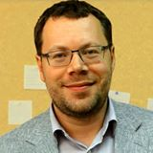
О ведущем
Опыт и текущие активности
20 лет в продажах и управлении
Личные продажи – $50M+
Генеральный директор Expert Systems
Основатель и ведущий клуба SalesPortal
Автор облачного сервиса bpe24
Публичная и медийная деятельность
Тренинги и консалтинг
Персональная специализация
Личные продажи
Управление продажами
Маркетинг и продвижение бизнеса
Стратегическое планирование
Стартапы и развитие проектов
Личная эффективность и коучинг
Михаил Люфанов
mike@salesportal.ru
8-903-719-98-07
@MikeLufanov
© Михаил Люфанов, 2015
www.salesportal.ru

Slide 5
ЧТО ВЫ ЖДЁТЕ ОТ ЭТОГО ТРЕНИНГА?
?
Такой значок означает,
что это вопрос к вам ☺
© Михаил Люфанов, 2015
www.salesportal.ru

Slide 6
Часть 1
Проблематика
___
В английском языке для обозначения задач клиента используются слова issue, task и challenge. Но наши продавцы предпочитают слово problem.
SalesPortal .ru
Ресурс продавцов №1
©Михаил Люфанов, 2015
www.salesportal.ru

Slide 7
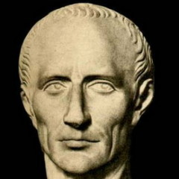
SalesPortal .ru
Ресурс продавцов №1
Таков порок, присущий нашей природе: вещи невидимые, скрытые и непознанные, порождают в нас и большую веру, и сильнейший страх.
Юлий Цезарь
© Михаил Люфанов, 2015
www.salesportal.ru

Slide 8
Обычные вопросы продавцов
Когда и кому следует продавать?
Как себя замотивировать на успех?
Как и почему люди покупают?
Как и где искать клиентов?
Как подавать гарантии, эксклюзив и уникальность?
Как писать, звонить и разговаривать?
Как проводить встречи с ЛПР?
Как работать с возражениями?
Как убеждать и быть убедительным?
Как делать апсейл?
© Михаил Люфанов, 2015
www.salesportal.ru

Slide 9
Почему в наше время сложно продавать?
?
Увеличилась кокуренция
Повысились средние компетенции, знания и опыт
Появился быстрой доступ к релевантной информации
При возрастании финансового напряжения люди начинают бережнее расходовать средства
Рычаг коррупции, взяток и откатов понемногу снижается
Люди научились планировать бизнес и расходы, эмоциональные покупки уступают место рациональным
Сервис и долгосрочные отношения начинают играть первоочередную роль, многие понимают, что значит «стоимость владения», и т.д.
© Михаил Люфанов, 2015
www.salesportal.ru

Slide 10
Роль кризиса в экономике
?
Меньше денег
Меньше сделок
Меньше объём каждой сделки
Меньше клиентов
Меньше зарплаты
Ниже мотивация
Дольше принимаются решения
Хуже настроение
Неопределённость
Больше апатии, фрустрации и лени
Больше инвестиций в новые проекты
Больше новых компаний
Больше новых направлений
Больше времени на стратегические перемены
Больше времени на встречи и деловое общение
Больше оптимизма у новичков
Постоянный передел рынка
© Михаил Люфанов, 2015
www.salesportal.ru

Slide 11
Роль конкуренции. 5 сил Портера.
?
Давление
покупателей
Давление
поставщиков
Конкуренция внутри отрасли
Давление
новичков
Давление
заменителей
Общеэкономическая ситуация
© Михаил Люфанов, 2015
www.salesportal.ru

Slide 12
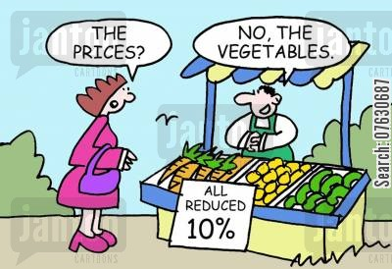
Время личных продаж
?
Раньше был просто товар. Есть товар – есть продажа.
Потом появился первый конкурент. Есть более низкая цена – есть продажа.
Потом конкурентов стало много. Есть низкая цена и качество – есть продажа.
Потом появился интернет. Есть низкая цена, качество и сервис – есть продажа.
Потом, когда качество, цена и сервис стали нормой, люди стали ценить личные коммуникации.
Сегодня на первое место выходят личные продажи. Личность продавца, его экспертный уровень, знания, навыки продаж и умение наладить процесс до и после продажи, для многих компаний и владельцев бизнеса сегодня являются определяющим фактором.
© Михаил Люфанов, 2015
www.salesportal.ru

Slide 13
Как увеличить продажи?
?
Увеличить средний чек
Увеличить количество клиентов
Сократить время, затрачиваемое на поиск каждого нового клиента
Делать апсейл
Получать рекомендации и отзывы
Искать новых клиентов и рефералов
Предложить уникальные услуги с уникальными результатами
Искать новые рынки и создавать ценность
Управлять стоимостью проекта
Холодные звонки
Строить свой бренд и расширять личную зону влияния
© Михаил Люфанов, 2015
www.salesportal.ru

Slide 14
У
Кейс / Упражнение
ЗАДАНИЕ:
ВЫПИШИТЕ ОСНОВНЫЕ ПРОБЛЕМЫ, КОТОРЫЕ МЕШАЮТ ВАМ ПРОДАВАТЬ БОЛЬШЕ.
Обсудим через 5 минут
© Михаил Люфанов, 2015
www.salesportal.ru

Slide 15
Часть 2
Основы продаж
___
It’s a competitive world – everything counts in large amounts.
Depeche Mode
Construction time again
1983
SalesPortal .ru
Ресурс продавцов №1
©Михаил Люфанов, 2015
www.salesportal.ru

Slide 16
Теория продаж
Любая коммерческая организация была создана для получения прибыли, путём продаж клиентам своих товаров.
Продажи являются наиболее критической функцией организации, без эффективных продаж любая компания будет закрыта.
Продажи – главная функция организации, которая напрямую генерирует доходы, которые реинвестируются в дальнейший рост бизнеса.
Продажи и маркетинг являются неотъемлемыми частями одной и той же функции организации, у них одна цель, но разные методы.
Маркетинг занимается продажами группам клиентов, продажи – отдельным клиентам и организациям.
© Михаил Люфанов, 2015
www.salesportal.ru

Slide 17
Что такое В2В-продажа?
Современная В2В-продажа – это комплексная многоуровневая система влияния на мнение, желание, знание, отношение и поведение клиента с целью предложить ему наилучшее решение по устраивающей его цене.
Продажа – это не управление заказчиком вне его понимания и не прямое воздействие на его волю, то есть не манипуляции.
Продажа – экспертная помощь клиенту в решении его задач, проблем, запросов и желаний, а также сопровождение сделок до, во время и после подписания договора.
© Михаил Люфанов, 2015
www.salesportal.ru

Slide 18
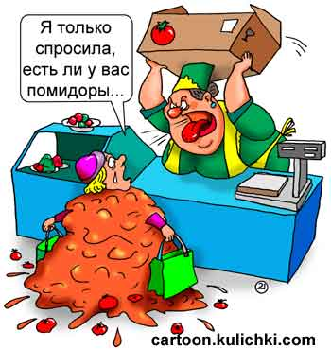
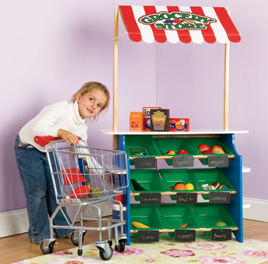
Продажи в наши дни
«ПРОДАВЕЦ»
БОЛЬШЕ
НЕ ПЛОХОЕ
СЛОВО
КАЖДЫЙ
ЧЕЛОВЕК ПРОДАЁТ
С ДЕТСТВА
ЛЮДИ НАУЧИЛИСЬ ЦЕНИТЬ СВОЁ ВРЕМЯ
© Михаил Люфанов, 2015
www.salesportal.ru

Slide 19
?
Что делает рок звезду – звездой?
УМЕНИЕ
УПРАВЛЯТЬ
ТОЛПОЙ?
ПОСТОЯННАЯ ПРАКТИКА И ПОСТОЯННОЕ СОВЕРШЕНСТВОВАНИЕ
СВОЕГО МАСТЕРСТВА
ЗНАНИЯ
И УМЕНИЯ?
УДАЧА?
ТАЛАНТ?
© Михаил Люфанов, 2015
www.salesportal.ru

Slide 20
От чего зависит успех? Баланс продавца.
Много лишних
коммуникаций
Много отказов
Общие знания
и soft skills
Идеальный баланс
Знания своего предложения
Знание своих клиентов
Медленная карьера, мало крупных сделок
© Михаил Люфанов, 2015
www.salesportal.ru

Slide 21
Условия, при которых возможна продажа
Продажи могут быть осуществлены только при наличии 4 важных факторов:
Существует рыночная потребность в неком товаре или услуге (ниша).
Компания обладает товаром или услугой, которые представляют ценность с точки зрения клиента.
На рынке есть достаточно клиентов, которые обладают деньгами, нуждой или желанием их приобретать.
Компания обладает достаточными ресурсами, чтобы находить этих клиентов, предлагать им свой товар и выполнять свои обещания.
НУЖДА
ЦЕННОСТЬ
ДОСТАТОЧНО КЛИЕНТОВ
ДОСТАТОЧНО РЕСУРСОВ
© Михаил Люфанов, 2015
www.salesportal.ru

Slide 22
У
Кейс / Упражнение
ВОПРОС 1
ВОПРОС 2
ВОПРОС 3
Какую рыночную потребность мы удовлетворяем?
В чём ценность нашего товарного предложения?
Как усилить в клиентах нужду в нашем товаре?
Обсудим через 5 минут
© Михаил Люфанов, 2015
www.salesportal.ru

Slide 23
Старый и современный подходы
Я тут, чтобы продать
вам товары и услуги моей компании
Я тут, чтобы помочь вам найти решение ваших проблем
ИЛИ
Я тут, чтобы предложить вам товары и услуги моей компании…
…которые помогут вам эффективно решить ваши задачи
СОВМЕСТНОЕ РЕШЕНИЕ ЗАДАЧ
© Михаил Люфанов, 2015
www.salesportal.ru

Slide 24
Затраты энергии и ориентиры
?
Поддержка и референс
РЕШЕНИЕ
О ПОКУПКЕ
Презентация и преодоление возражений
Совместный поиск наилучшего решения
Выяснение потребностей
Исследование бизнеса
Построение беседы
Построение отношений
Старый подход
Современный подход
© Михаил Люфанов, 2015
www.salesportal.ru

Slide 25
Как и зачем люди покупают?
Обычно люди покупают, потому что хотят что-то изменить в своей жизни или в жизни своей компании.
Очень редко продажа происходит из-за технических особенностей или простой привлекательности услуги.
Людям стремятся к таким вещам, как общение, престиж, коммуникации, защита, уют, комфорт, эффективность, рост бизнеса, контроль и т.д.
Этих целей можно достичь разными методами, способами, по разной цене и с помощью разных посредников.
?
Что и как меняет в жизни человека / компании работа с нами?
© Михаил Люфанов, 2015
www.salesportal.ru

Slide 26
Главные драйверы покупки
НУЖДА
ЖЕЛАНИЕ
Основной драйвер человеческой жизни и основа многих поступков.
«Мягкие нужды» из серии «хотелось бы», «неплохо бы», «было бы здорово» и т.п.
Что вы покупали последний раз вследствие нужды? А желания? Как принималось решения?
?
© Михаил Люфанов, 2015
www.salesportal.ru

Slide 27
Понятия Pain & Gain
Все продукты и услуги удовлетворяют нужду, доставляют радость или облегчают жизнь.
Предметы роскоши
Развлечения
Украшения
Дорогая одежда
Рестораны
Косметика
Книги
Обучающие курсы
Клубы
Кино и спутниковое телевидение
Аксессуары
Яхты / самолёты
Солярии, тату- и СПА-салоны
Торты и пирожные
Тренажёрные залы
Туризм, и т.д.
GAIN
Еда
Лекарства / лечение
Автомобильный сервис
Страхование
Перевозки
Мебель
Такси
Компьютеры
Строительство
Деловые поездки
Связь, ИТ, охрана
Консалтинг, HR, ES
Детские товары, и т.д.
PAIN
Пирожки и сдоба
Смартфоны
Автомобили
Красивые зубы
Дублёнки, и т.д.
© Михаил Люфанов, 2015
www.salesportal.ru

Slide 28
У
Кейс / Упражнение
ВОПРОС 1
ВОПРОС 2
ВОПРОС 3
На что люди тратят больше денег – на удовлетворение своих нужд или желаний?
На что компании тратят больше денег? А их руководители? Обоснуйте!
Наше рыночное предложение нацелено на удовлетворение нужды или желания?
Обсудим через 5 минут
© Михаил Люфанов, 2015
www.salesportal.ru

Slide 29
Часть 3
Виды продаж
___
Не говорите с руководителем фирмы о гайках, не говорите с закупщиком о рыночной позиции, не говорите с продавщицей об ассортименте.
SalesPortal .ru
Ресурс продавцов №1
©Михаил Люфанов, 2015
www.salesportal.ru

Slide 30
SalesPortal .ru
Ресурс продавцов №1
Продавая людям, которые не готовы к покупке, вы теряете своё и их время, вызываете у них раздражение, вредите себе и своему имиджу и негативно влияете на репутацию вашей компании.
©Михаил Люфанов, 2015
www.salesportal.ru

Slide 31
Три вида продаж
Длина цикла сделки
Стратегические
продажи
Консультационные
продажи
Транзакционные
продажи
Уровень квалификации
продавцов
© Михаил Люфанов, 2015
www.salesportal.ru

Slide 32
Ключевые отличия между видами продаж
Транзакционные
продажи
Транзакционные продажи – это продажи с коротким циклом сделки, не требующие выявления и последующего воздействия на позицию клиента.
Консультационные
продажи
Консультационные продажи – это продажи, требующие изучение задач и потребностей клиента с целью предложения наилучшего решения из всех возможных.
Стратегические
продажи
Стратегические продажи – это продажи, вследствие которых клиент получает ценность такого уровня, что она способна изменить его бизнес и вывести на новый стратегический уровень.
?
Приведите примеры бизнесов, где ключевую роль играют разные виды продаж
© Михаил Люфанов, 2015
www.salesportal.ru

Slide 33
Важность консультационных и стратегических продаж
Консультационные и стратегические продажи – самый современный и совершенный вид личных продаж.
В отличие от «обычных продаж», когда целью является разовая сделка или ряд одинаковых сделок, консультационные и стратегические продажи позволяют завоевать личное доверие клиента на долгий срок и регулярно получать его положительные рекомендации третьими лицами.
Консультационные продажи – вид личных продаж, при котором основной упор делается на выявление текущих задач клиента и оказание регулярной экспертной помощи по целому ряду вопросов
Стратегические продажи добавляют к этому возможность увидеть клиентом перспективы развития его бизнеса в различных срезах и с учётом влияния различных факторов.
© Михаил Люфанов, 2015
www.salesportal.ru

Slide 34
Стратегические
продажи
Длительность цикла сделки в разных видах продаж
Сделка
Консультационные
продажи
Сделка
Выяснение потребностей
Транзакционные
продажи
Выяснение потребностей
Сравнение с конкурентами
Сделка
Начало общения
Сравнение с конкурентами
Отказ
Долгосрочный эффект
…
…
Отказ
Отказ
© Михаил Люфанов, 2015
www.salesportal.ru

Slide 35
У
Кейс / Упражнение
ЗАДАНИЕ 1
ЗАДАНИЕ 2
ЗАДАНИЕ 3
Разработать и нарисовать идеальный цикл сделки для нашей компании
Написать по три ключевых фактора, от которых зависит успех каждого этапа
Разработать и представить систему внедрения этих факторов и систему контроля качества на каждом этапе
Обсудим через 10 минут
© Михаил Люфанов, 2015
www.salesportal.ru

Slide 36
Часть 4
Личные продажи
___
Мы все продаём и покупаем с детства – мы все прирождённые продавцы.
P.S. Осталось только научиться находить нужных покупателей.
SalesPortal .ru
Ресурс продавцов №1
©Михаил Люфанов, 2015
www.salesportal.ru

Slide 37
SalesPortal .ru
Ресурс продавцов №1
Личными продажами следует управлять также, как если бы это был ваш собственный бизнес.
© Михаил Люфанов, 2015
www.salesportal.ru

Slide 38
Определение и цели личных продаж
Личная продажа – это двусторонняя коммуникации между покупателем и продавцом, наиболее часто происходящая лицом к лицу.
Две ключевые задачи, стоящие перед продавцом – это формирование потребности и влияние на решение о покупке, принимаемое одним человеком или группой людей.
Формирование потребности – изменение отношения клиента к его текущей ситуации и осознание новых методов влияния на неё.
Влияние на решение – процесс обсуждения плюсов и минусов будущей покупки или долгосрочного взаимодействия.
© Михаил Люфанов, 2015
www.salesportal.ru

Slide 39
Особенности личных продаж
ПОТРЕБНОСТЬ В ПРОДУКТЕ
Не существует какой-то одной выигрышной стратегии продаж. Каждый успешный продавец добился успеха по-разному, комбинируя наиболее выигрышные техники и приёмы и используя собственные приёмы и «фишки».
Продавец должен владеть разными способами, техниками и технологиями продаж, чтобы охватить максимально широкий круг клиентов и иметь возможность взаимодействия с ними на их уровне и удобным им способом.
Все действия, которые совершает продавец в рамках процесса личной продажи, влияют на отношение покупателя к предлагаемому товару или услуге, бренду и торговой марке, лично продавцу, его профессии, компании, и, соответственно, на конечный результат сделки.
ОТСУТСТВИЕ АЛЬТЕРНАТИВ
ЛИЧНОСТЬ ПРОДАВЦА
ЦЕНА + ФУНКЦИОНАЛ
ОТНОШЕНИЕ / СЕРВИС
?
Что в большей степени влияет на положительный исход сделки?
© Михаил Люфанов, 2015
www.salesportal.ru

Slide 40
Доверие рождается вследствие честности и искреннего желания помочь.
Доверие, уважение, мотивация и поведение
Даже в «коротких продажах» с минимальными транзакциями между продавцом и клиентом должны появится доверие и уважение.
Понимание мотивации людей, которые планируют проинвестировать свои деньги в предлагаемое вами решение – первый шаг на пути к изучению элементов поведения и навыков, которые нужны продавцу, чтобы уметь строить долгосрочные отношения.
Уважение рождается от доказанного опыта, уровня экспертизы и внимания к деталям
Мотивация купить – причины, которые заставляют клиента выбрать ваш продукт.
Поведение – набор реакций и действий клиента, реагирующего на ваше предложение.
© Михаил Люфанов, 2015
www.salesportal.ru

Slide 41
Мотивация продавца
Эффективность личных продаж зависит от многих факторов, к главным из которых относятся: способность постоянно учиться, упорство, последовательность, работоспособность, умение держать удар, желание развивать личную харизму и способность фокусироваться на своей цели.
Не ждите мотивирующих действий со стороны начальства и организации, в которой вы работаете.
Мотивация – это огонь изнутри. Никто не зажжёт его за вас. Ищите свою мотивацию в своих целях и в методах их достижения.
Прямой путь к достижению своих целей лежит через эффективность продаж.
Arnold Schwarzenegger
© Михаил Люфанов, 2015
www.salesportal.ru

Slide 42
Главная цель продавца – выполнение плана продаж!
Невыполнил
Негативное
Негативное
Напряжённые
Низкий
Откладывается
Замедляется
Замедляется
Повышается
Снижается
Маловероятно
Достаются другим
Выполнил
Отличное
Ещё лучше
Позитивные
Высокий
Приближается
Ускоряется
Ускоряется
Исчезает
Повышается
Само собой
В полном объёме
Отношение руководства
Отношение к себе
Отношения с коллегами
Размер зарплаты
Выполнение личных целей
Карьерный рост
Саморазвитие и опыт
Риск потери работы
Настроение и самооценка
Получение новых лидов
Бонусы и другие привилегии
© Михаил Люфанов, 2015
www.salesportal.ru

Slide 43
У
Кейс / Упражнение
ЗАДАНИЕ 1
ЗАДАНИЕ 2
ЗАДАНИЕ 3
Напишите факторы, в наибольшей степени влияющие на успех ваших продаж
Напишите предложения, реализовав которые компания увеличит продажи на 10%
Напишите 5 приказов, которые вы издали бы, будь вы директор вашей компании.
Обсудим через 5 минут
© Михаил Люфанов, 2015
www.salesportal.ru

Slide 44
Часть 5
Личная эффективность
___
Пока у продавца нет личной цели, в достижении которой ему может помочь его компания – он будет неэффективен.
SalesPortal .ru
Ресурс продавцов №1
©Михаил Люфанов, 2015
www.salesportal.ru

Slide 45
SalesPortal .ru
Ресурс продавцов №1
«Правило 4П»:
Невозможно стать успешным продавцом, не будучи понятным, полезным и позитивным.
© Михаил Люфанов, 2015
www.salesportal.ru

Slide 46
Текущая эффективность менеджеров по продажам
20%
практически
не работают, стараются
выполнять только минимум своих обязанностей, необходимый для того
чтобы их не уволили
30%
сотрудников честно и профессионально делают своё дело,
часто делая больше, чем от них ожидают и часто выполняя работу за других
50%
отсиживаются на работе,
изредка показывают достижения,
работа для них – просто способ заработка
Source: Gallup Media, 2014
© Михаил Люфанов, 2015
www.salesportal.ru

Slide 47
?
4 фактора влияния на личную эффективность
ВРЕМЯ
Сколько времени я должен отводить на каждый этап своей работы и почему?
РЕСУРСЫ
Что или кто и каким образом мне поможет, сэкономит силы, время и повысит эффективность?
ПРОЦЕССЫ
Каким образом мне построить работу в течение дня, недели, месяца и года?
НЕТВОРКИНГ
С кем я должен быть знаком и регулярно взаимодейст-вовать, чтобы повышать свой статус?
Наиболее важными параметрами, которые влияют на эффективность личных продаж, являются время, ресурсы, процессы и коммуникации. Управление ими резко повышает отдачу от работы и напрямую влияет на результат.
© Михаил Люфанов, 2015
www.salesportal.ru

Slide 48
Тайм-менеджмент
Время – наш единственный невосполнимый ресурс.
Разделить все задачи на важные и срочные, отказаться от неважных, сократить время на выполнение срочных, посвятить большую часть времени выполнению важных задач.
ВРЕМЯ
Составляем список самых важных стратегических целей
Разбиваем их на отдельные относительно короткие задачи
Выделяем на их достижение не менее 4 часов в день
Фиксируем прогресс и возникающие сложности
Обсуждаем с ментором
Как?
Формируем цели, делим каждую цель на подзадачи, формируем рабочую деятельность, исходя из важности, после чего составляем расписание расписание, которого строго придерживаемся.
© Михаил Люфанов, 2015
www.salesportal.ru

Slide 49
Управление личной эффективностью
ОТКАЗАТЬСЯ
На что нам вообще не нужно тратить время и силы?
УСИЛИТЬ
На что нам надо тратить значительно больше времени и сил, чем сейчас?
Все наши рабочие функции можно разложить на 4 категории, на основе которых следует разработать собственный план эффективной деятельности.
Source: W. Chan Kim, Renee Mauborgne, HBR, 06-07, 2014
СОКРАТИТЬ
На что нам надо тратить значительно меньше времени и сил, чем сейчас?
СОЗДАТЬ
Какой работой мы должны заниматься, но не занимаемся сейчас?
© Михаил Люфанов, 2015
www.salesportal.ru

Slide 50
Технология SMART
Specific
S
M
A
R
T
Конкретные. Они должны быть понятными, однозначно толкуемыми и не описывать достижение этих целей.
Измеримые. То есть, содержать цифры. Никаких «улучшить», «повысить качество», «больше», «надо бы» и т.д.
Достижимые. То есть, быть соотнесены с прошлогодними результатами, рынком, имеющимися ресурсами, конкурентами.
Релевантные. Они должны быть связаны с глобальной целью, то есть быть частью жизненного плана, а не «целью в себе».
Ограниченные во времени. Максимум год, можно полгода, квартал или месяц. Полезно разбить на подзадачи.
Measurable
Achievable
Relevant
Time-bound
© Михаил Люфанов, 2015
www.salesportal.ru

Slide 51
Использование ресурсов
Ресурсы – инструменты, факторы и мероприятия, повышающие вашу личную эффективность.
Основная задача ресурсов – упрощать, облегчать, улучшать и ускорять работу.
РЕСУРСЫ
Информационная система
Партнёры и руководители
Маркетинговые исследования
Рекламные материалы
PR, реклама и продвижение
Семинары, вебинары, ивенты
Сайты, сообщества
Средства связи и коммуникаций
Как?
Составляем список своих задач и анализируем, какие из них могли бы быть облегчены, автоматизированы, ускорены, сокращены по времени и т.д. Особенно важно избавиться от рутинных и малоэффективных операций.
© Михаил Люфанов, 2015
www.salesportal.ru

Slide 52
Управление процессами
Личные продажи – это набор связанных процессов, каждый из которых имеет собственные KPI.
Любой сложный процесс можно разбить на относительно простые и понятные операции.
ПРОЦЕССЫ
Лидогенерация
Обработка звонков, писем, запросов и т.д.
Проведение выездных встреч и презентаций
Переговоры, работа с возражениями, отказы
Большие продажи, проекты и тендеры
Персональные и партнёрские продажи
Работа с претензиями и возврат клиентов
Холодные звонки
Как?
Описываем цели, методы, ресурсы и сроки каждого процесса. Определяем степень влияния и назначаем KPI – они могут совпадать с корпоративными, но лучше назначить свои собственные.
© Михаил Люфанов, 2015
www.salesportal.ru

Slide 53
Основные и поддерживающие процессы
Основные процессы
Поиск лидов
Квалификация и отбор
Разработка лида
Первый контакт
Встреча / презентация
Развитие проекта
Заключение договора
Выполнение проекта
Получение обратной связи
Поиск лидов
Поддерживающие процессы
Отчётность и контроль
Финансы и бухгалтерия
Рекламные материалы и маркет. активность
Связь, ИТ, программы
Офис, мебель, канцелярия
Чем яснее продавцу будет понятен процесс, его суть, смысл, ценность и роль в формировании конечного результата – тем эффективнее будут личные продажи.
Организации собственного времени в рамках основных и поддерживающих процессов формирует устойчивый навык последовательно добиваться своих целей.
© Михаил Люфанов, 2015
www.salesportal.ru

Slide 54
Процессный подход на практике
Чтение новостей и работа с письмами
Запланированные звонки клиентам
Холодные звонки
N
0,5 часа
1 час
2 часа
N часа
Отвлекающие факторы
Ведите все активности в календаре
Оценивайте каждый процесс и активность в деньгах
Придерживайтесь намеченной стратегии в течение заданного отрезка времени, потом оцените результат
Ознакомьтесь с технологией РМ BOK
Назначьте KPI каждому процессу
«Слона едят по кусочку»
Общение в соц.сетях
Внешние
Другие сотрудники
Просмотр нерабочих сайтов
Собрания и совещания
…
…
Собственные
© Михаил Люфанов, 2015
www.salesportal.ru

Slide 55
Построение собственной сети
Главное, что вы должны продать – это свой статус эксперта.
Если вы будете лучше всех разбираться в своём деле – люди будут сами рекомендовать вас и находить тогда, когда им это понадобится.
НЕТВОРКИНГ
Ваши клиенты и кандидаты
Ваши эккаунты в соц.сетях
Ваши коллеги и партнёры
Ваши друзья и знакомые
Конференции, выставки, общение
Статьи в СМИ и собственный блог
Выступления, продажи, etc.
Как?
Всегда помним обещания и держим слово, общаемся, встречаемся, приносим пользу, соединяем других, помогаем найти решение, консультируем и выстраиваем долгосрочные отношения.
Мы не продаём всем подряд!
© Михаил Люфанов, 2015
www.salesportal.ru

Slide 56
У
Кейс / Упражнение
ЗАДАНИЕ 1
ЗАДАНИЕ 2
ЗАДАНИЕ 3
Напишите тайминг идеального продавца нашей компании с шагом в полчаса.
Нарисуйте карту процессов идеального продавца.
Составьте приказ по нетворкингу, результатом которого будет увеличение круга знакомств каждого продавца в три раза.
Обсудим через 10 минут
© Михаил Люфанов, 2015
www.salesportal.ru

Slide 57
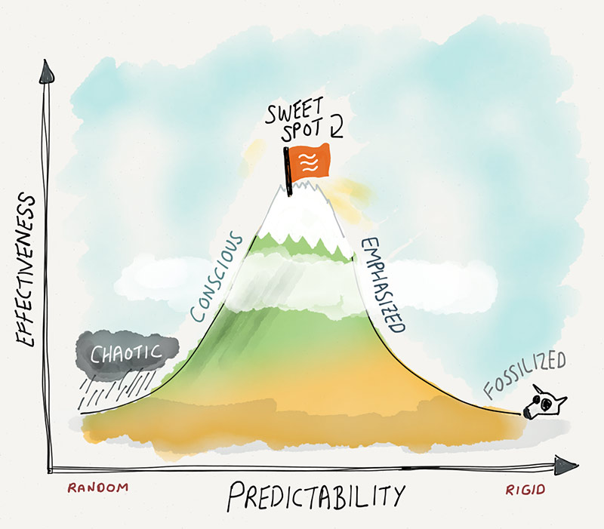
Фишки для повышения личной эффективности
Сначала думайте об ожидаемом результате, потом о процессе
Наведите порядок в компьютере
Комбинируйте в течение дня рутинную и творческую работу
Начинайте день с обдумывания трёх главных задач на сегодня
Делайте небольшие перерывы в конце каждого часа, двигайтесь, меняйте обстановку
Читайте не менее 2 деловых книг и одной «художки» в месяц
Найдите человека, на которого вам хочется равняться или быть похожим
Определите свои слабые места и разделывайтесь с ними по одному
Больше позитива! Помните «Правило 4П»!
© Михаил Люфанов, 2015
www.salesportal.ru

Slide 58
Часть 6
Ценность
___
«Ценность» не то же самое, что «цена», хотя хорошая цена представляет собой истинную ценность.
SalesPortal .ru
Ресурс продавцов №1
©Михаил Люфанов, 2015
www.salesportal.ru

Slide 59
SalesPortal .ru
Ресурс продавцов №1
Когда продавец продаёт что-либо клиенту, не имея представления о том, что именно представляет для него истинную ценность, он становится похож на людей, которые получают удовольствие от истязаний и боли.
© Михаил Люфанов, 2015
www.salesportal.ru

Slide 60
?
Что такое ценность?
Сложно купить
Уникальные особенности
Слабые характеристики
Надёжность поставщика
Отсутствие нужных функций
Постпродажный сервис
Высокие цены
Сервисный центр
Бенефиты
Бесплатная доставка
Слабая ценность
Небольшая
ценность
Отсутствие ценности
Очевидная
ценность
© Михаил Люфанов, 2015
www.salesportal.ru

Slide 61
Цена
Price
Векторы ценности
?
ИКЕА
ОБИ
АШАН
Стардог
Китайские товары
SANYO
АвтоВАЗ
Tele2
5
4
3
2
1
Rolls-Royce
Harley Davidson
McDonald’s
Альфа-банк
Шоколадница
Билайн
Азбука вкуса
МГТС
Columbia
Коркунов
Избёнка
Villeroy & Boch
BMW
Apple
Brioni
Rolex
Качество продукта
Product performance
Наша компания
Конкурент 1
Конкурент 2
Клиентский сервис
Customer Loyality
© Михаил Люфанов, 2015
www.salesportal.ru

Slide 62
3 вида ценности в глазах клиента
Business
ФИНАНСОВАЯ
ПЕРСОНАЛЬНАЯ
СТРАТЕГИЧЕСКАЯ
Соотношение любых потенциальных затрат (включая косвенные) и потенциальных доходов
Ускорение достижения личных целей, исполнение желаний, удовлетворение личных амбиций
Стратегические цели компании в долгосрочной перспективе
?
Кто оценивает ценность предложения – продавец или клиент?
© Михаил Люфанов, 2015
www.salesportal.ru

Slide 63
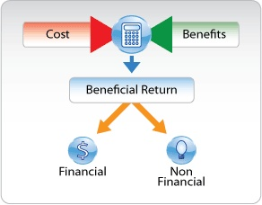
Как доносить ценность до клиента
Выясняем критерии оценки клиента
Выясняем степень осведомлённости
Рассказываем о нашем продукте и ярко описываем его ценности
Сравниваем наши критерии с клиентскими ожиданиями
С помощью техники SPIN добавляем «веса» нашим критериям
Отрабатываем возражения
Описываем будущее с нашим решением
Приводим примеры успешных сделок
Приводим «убойный аргумент»
Завершаем сделку
Не забываем, что у любой сделки есть финансовые и нефинансовые бенефиты!
© Михаил Люфанов, 2015
www.salesportal.ru

Slide 64
У
Кейс / Упражнение
ЗАДАНИЕ 1
ЗАДАНИЕ 2
ЗАДАНИЕ 3
Заполняем таблицу 1
Заполняем таблицу 2
Заполняем таблицу 3
Обсудим через 10 минут
© Михаил Люфанов, 2015
www.salesportal.ru

Slide 65
Повышение значимости сильных сторон нашего предложения
СИЛЬНЫЕ СТОРОНЫ
Функции / свойства / особенности / качества
Ценность для клиента
Например: Низкие цены Крупные поставки Сокращение издержек
Проверка: «Наша сильная сторона – низкие цены, которые мы получаем вследствии крупных поставок, благодаря чему вы сможете существенно сократить свои издержки»
© Михаил Люфанов, 2015
www.salesportal.ru

Slide 66
Понижение значимости слабых сторон нашего предложения
СЛАБЫЕ СТОРОНЫ
Контр-аргумент
Как нивелируем, снижаем важность
Например: Сроки поставки Оборот, ассортимент Не так уж существенно
Проверка: «Действительно, сроки поставки у нас не самые лучшие в городе, потому что обладая самым крупным оборотом и ассортиментом, довольно трудно иметь мобильность маленькой компании, но если делать заказы заранее, то это перестаёт быть настолько существенным, верно?»
© Михаил Люфанов, 2015
www.salesportal.ru

Slide 67
Работа с ожиданиями клиента
Параметры / Опции
Цена
Отсрочка платежа
Минимальный заказ
Ассортимент
План закупок в месяц
Качество
Внимание
Скидки
…
Ожидания клиента
Самая низкая
Максимальная
Отсутствует
Огромный
Отсутствует
Самое высокое
Постоянное
Большие
…
Примеры контраргументов
Объясняем «цена/качество»
Готовы постепенно увеличивать в процессе работы
Отсутствует для постоянных клиентов
Достаточный
Зависит от клиента
Выше, чем у конкурентов
Мы готовы
В зависимости от статуса
…
©Михаил Люфанов, 2015
www.salesportal.ru

Slide 68
Часть 7
Виды клиентов
___
Вы определяете категорию клиентов, но со своей стороны и клиент причисляет вас к определённому типу продавцов
SalesPortal .ru
Ресурс продавцов №1
©Михаил Люфанов, 2015
www.salesportal.ru

Slide 69
SalesPortal .ru
Ресурс продавцов №1
Невозможно что-либо продать человеку, который не хочет купить, как невозможно заставить пить лошадь, которая не хочет пить.
© Михаил Люфанов, 2015
www.salesportal.ru

Slide 70
Три стратегии работы с клиентами
Привлечение новых
Удержание текущих
Возврат прошлых
Стратегия повышения эффективности личных продаж в любом бизнесе не может быть основана только на одной из этих тактик.
Существующая клиентская база должна постоянно пополняться новыми клиентами. Это залог выживания любой компании.
Прошлым и недавно купившим клиентам следует уделять столько же или больше времени и внимания, сколько и новым.
Клиенты «прошлыми» не бывают!
?
© Михаил Люфанов, 2015
www.salesportal.ru

Slide 71
Наполнение клиентской базы
Ваш личный
канал привлечения
Возврат
старых
клиентов
Приток
новых
клиентов
от вашей
компании
База ваших клиентов
Отток текущих клиентов
© Михаил Люфанов, 2015
www.salesportal.ru

Slide 72
У
Кейс / Упражнение
ЗАДАНИЕ 1
ЗАДАНИЕ 2
ЗАДАНИЕ 3
Откуда компания может брать новых клиентов?
Откуда продавец может брать новых клиентов?
Что можно предлагать старым клиентам, чтобы они возвращались?
Играем 5-10 минут
© Михаил Люфанов, 2015
www.salesportal.ru

Slide 73
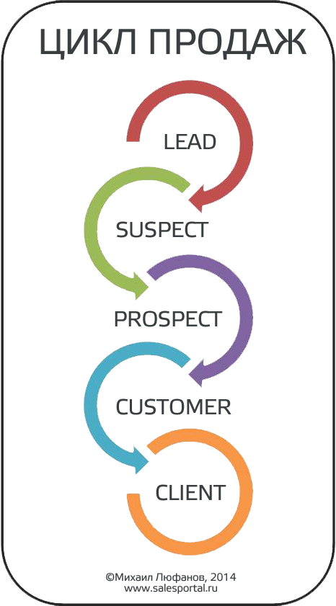
Обычное понимание цикла продаж
Лид, холодный контакт
Контакт клиента, с которым мы никогда не общались.
Тёплый клиент
Клиент, который знает о нас, имеет интерес (потребность), готов пообщаться.
Потенциальный клиент
Проводим встречи, переписываемся, есть активное взаимодействие.
Заказчик
Подписан контракт, проект в процессе выполнения или закрыт.
Постоянный клиент
Постоянный клиент, который регулярно покупает наши услуги.
© Михаил Люфанов, 2015
www.salesportal.ru

Slide 74
Типичные ошибки продавцов
Лиды, холодные
контакты
Тёплые клиенты
Активные
клиенты
Купившие клиенты
Постоянные
клиенты
Недостаток активности в поиске новых клиентов, боязнь звонков, страх отказа, лень, слабая мотивация, занятость, недостаток источников
Слабые навыки продаж, недостаток знаний о бизнесе клиента и его текущих проблемах
Неуверенность и недостаточная активность, слабый тайм-менеджмент, ожидание реакции клиента, нет навыка работы с возражениями
Отсутствие или очень слабый интерес к тем, с кем уже работаем или кто купил один раз
Отношения формальные, нет задачи по превращению клиента в реферала
© Михаил Люфанов, 2015
www.salesportal.ru

Slide 75
Виды клиентов и движение по воронке продаж
© Михаил Люфанов, 2015
www.salesportal.ru

Slide 76
4 группы клиентов в воронке
Будущие клиенты.
Текущие клиенты.
Постоянные клиенты.
Рефералы и партнёры.
Cold
Lead
Suspect
Ex-Cust.
Prospect
Customer
Repeat C.
Client
Reference
Returned
Referral
Partner
Каждая группа требует отдельного внимания
и собственной продуманной политики.
По статистике каждое направление работы может принести от 30 до 100% дополнительного дохода.
?
Возможно ли это для вашего бизнеса?
© Михаил Люфанов, 2015
www.salesportal.ru

Slide 77
Работа с будущими клентами
Cold
Lead
Suspect
Ex-Cust.
Сегментировать и квалифицировать
Особое внимание первому обращению
Внятно доносить информацию
Выявлять и создавать ценность
Отличаться от конкурентов
Не быть навязчивым
Оставлять часть «на сладкое» (УТП!)
«Правило 4П!»
?
Можете ли вы разработать собственные методы общения и выполнять собственные KPI и метрики конверсии?
© Михаил Люфанов, 2015
www.salesportal.ru
Notes:
Написать, что я считаю важным при общении с новыми клиентами

Slide 78
Работа с текущими клиентами
Prospect
Customer
Repeat C.
Выполнять обещания
Информировать, повышать ценность
Предлагать новое / интересное / знания / впечатления
Не делать большие паузы в общении
Всегда делать апсейл
Дарить подарки / делать сюрпризы
Превосходить ожидания
?
Каков процент потерь клиентов на этом этапе? Возможно ли сделать так, чтобы не потерять ни одного?
© Михаил Люфанов, 2015
www.salesportal.ru

Slide 79
Работа с постоянными клиентами
Client
Reference
Returned
Развить особые отношения
Помнить имена, дни рождения, индивидуальные предпочтения
Собирать подробную обратную связь о недостатках работы компании
Дарить подарки / делать сюрпризы
Объединить в клуб
Собирать сведения о конкурентах
Делать рефералами
?
Насколько для вас личные отношения важнее общей статистики?
Сможете ли вы назвать по именам 100 ваших лучших постоянных клиентов?
© Михаил Люфанов, 2015
www.salesportal.ru

Slide 80
Работа с рефералами и партнёрами
Referral
Partner
Предоставить VIP-обслуживание
Выявить сферы влияния и потенциального сотрудничества
Производить честный обмен
Нацеливаться на инвестиции
Контролировать план/факт
Постоянно находить новых
Мотивировать на поиск клиентов
?
Как можно заработать репутацию надёжного партнёра? Сможете ли вы находить 1 партнёра или реферала в месяц?
© Михаил Люфанов, 2015
www.salesportal.ru

Slide 81
У
Кейс / Упражнение
ЗАДАНИЕ
ИДЕАЛЬНЫЙ ПИТЧ
ДЛЯ НОВОГО КЛИЕНТА
Играем 10 минут
© Михаил Люфанов, 2015
www.salesportal.ru

Slide 82
Часть 8
Холодные звонки
___
Ты не узнаешь, можешь ты или нет, пока не попробуешь. Хотя бы 1000 раз.
SalesPortal .ru
Ресурс продавцов №1
©Михаил Люфанов, 2015
www.salesportal.ru

Slide 83
SalesPortal .ru
Ресурс продавцов №1
Есть такой парадокс: когда люди начинают делать 100 холодных звонков каждый день – сначала они скучают по своей обычной работе и хотят к ней вернуться…
…но как только они достигают
конверсии в 10% – их обычная
ежедневная работа начинает им
казаться абсолютно непродуктивной!
© Михаил Люфанов, 2015
www.salesportal.ru

Slide 84
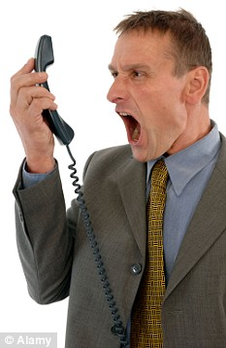
Что такое «холодный звонок»?
Холодный звонок – это вторжение в нашу личную жизнь с желанием нам что-то «впарить». Он тратит наше время, надо как можно быстрее повесить трубку. Так думают клиенты.
Соответственно, мы должны сразу дать понять, что:
Мы не звоним лично этому человеку и не планируем отрывать его от дел
Мы ничего не «впариваем» лично ему, нас интересует стратегическое сотрудничество
Мы также ценим время – и своё, и его
Всё, что мы хотим – это выяснить, кто наиболее подходящее контактное лицо, которое заинтересовано в сотрудничестве
Мы благодарны, но не подстраиваемся.
© Михаил Люфанов, 2015
www.salesportal.ru

Slide 85
Что делать?
Никто не любит спам
По умолчанию ни у кого нет ни желания, ни времени с вами разговаривать
У вас есть несколько секунд, чтобы доказать, что вы «не верблюд»
Никто не повесит трубку не попрощавшись
Шанс «попасть в болевую точку» наугад очень мал, поэтому…
Нам нужна легенда!
Врать плохо, но иногда придется чуть приукрасить действительность
Хороша любая легенда в рамках которой нам не нужно ничего продавать
Попробуйте для начала технику «Хочу посоветоваться»
© Михаил Люфанов, 2015
www.salesportal.ru

Slide 86
Техника
Варианты легенды
Начните с малого – поставьте себе план: 10 результативных звонков в день
Напишите скрипт, но буллетами – не читайте
Сделайте так, чтобы вас никто не отвлекал, выключите мобильный и почту
Фиксируйте результаты и анализируйте причины
Делайте звонок «тёплым», ссылайтесь на знакомых, клиентов, партнёров, сайт, новости, конференции, исследования и т.д.
Попробуйте «Мне дал ваш номер …, надеюсь, что я попал по адресу»
Я сейчас работаю с компаниями вашего рынка («с конкурентами» – можно, но хуже)
Мы проводим исследование и нам нужен эксперт..
Мы прочли на вашем сайте о том, что у вас сейчас…
Мы хотим организовать ... и в связи с этим…
Интересно ли вам рассказать о вашей компании …
У нас есть несколько предложений для компаний вашего бизнеса…
У нас произошел тут один случай…
Вы, возможно, в курсе, сейчас рынок испытывает…
У нас есть клиент – это крупная (небольшая) международная (украинская) компания…
© Михаил Люфанов, 2015
www.salesportal.ru

Slide 87
У
Кейс / Упражнение
ЗАДАНИЕ
ХОЛОДНЫЙ ЗВОНОК
Играем 10 минут
© Михаил Люфанов, 2015
www.salesportal.ru

Slide 88
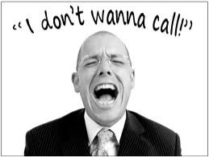
Преодоление страхов холодных звонков
Сравните это с чем-то более сложным и страшным
Найдите себе напарника
Обсуждайте сложности с менторами
Берите инициативу на себя
Не «стойте на тумбе» долго
Помните, что в мытье горы посуды сложно вымыть только первые три тарелки
Эффект от холодных звонков может быть в разы выше, чем от вашей обычной деятельности
Звонок и клиент становятся «тёплыми» с той секунды, как вас согласились выслушать
© Михаил Люфанов, 2015
www.salesportal.ru

Slide 89
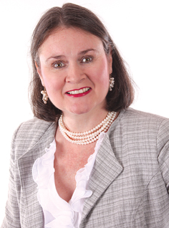
Работа с возражениями от «холодных клиентов»
Отказ – автоматическая защитная реакция. Это нормально и это будет встречаться часто.
Причины отказов часто лежат в области неуверенности в себе, простите их за их слабости
Это не личное! Relax, take it easy!
Меньше думайте о том, что о вас думают
Сфокусируйтесь не не самом возражении, а на причине его вызвавшем, копайте туда
Разберитесь со словом «нет». У Деревицкого на слово «нет» есть около 500 вариантов ответа.
Ищите мотивы, стройте гипотезы, подтверждайте или опровергайте их
Возражения могут быть «отмазкой», на самом деле возражений нет, примите их и двигайтесь дальше
Каждое возражение может быть использовано в качестве ступеньки на пути к сделке
История о женщине, которая не хотела слышать слова «нет»
© Михаил Люфанов, 2015
www.salesportal.ru

Slide 90
Часть 9
Этапы продаж
___
Вероятность продать каждому лиду равна нулю. Вероятность продать тому, кому ваш товар реально нужен, равна 100 процентам.
SalesPortal .ru
Ресурс продавцов №1
©Михаил Люфанов, 2015
www.salesportal.ru

Slide 91
SalesPortal .ru
Ресурс продавцов №1
Вы не можете рассчитывать на то, что понравитесь каждому клиенту, но в ваших силах сделать так,
что те, кому вы не понравитесь, оценят высокий уровень вашего профессионализма и увидят безусловную пользу сотрудничества.
© Михаил Люфанов, 2015
www.salesportal.ru

Slide 92
Первый контакт
На этапе знакомства с клиентом телефонный звонок обычно приносит больше пользы, чем письмо, встреча – больше, чем звонок, повторная встреча – больше, чем ожидание очередного звонка клиента.
Продажи должны осуществляться и поддерживаться разными способами – посредством телефона, электронной почты, видеоконференций, конференц-коллов, переписки по интернету и личным общением.
Способы и особенности контакта должен выбирать продавец в рамках своей личной стратегии продаж, которая базируется на личном и чужом опыте, правилах компании и собственной оценке эффективности.
© Михаил Люфанов, 2015
www.salesportal.ru

Slide 93
A
Технология AIDA
D
I
A
Внимание
Интерес
Желание
Действие
© Михаил Люфанов, 2015
www.salesportal.ru

Slide 94
Стандартный план встречи
Приветствие
Предложение или демонстрация
Переговоры о цене
Работа с возражениями
Закрытие сделки
© Михаил Люфанов, 2015
www.salesportal.ru

Slide 95
Знакомство
Консультационный формат встречи и питча
Обсуждение формата беседы
Выяснение текущего видения сторон
Оценка компетентности клиента
Приветствие
Переговоры о болевых точках или потенциальных угрозах
Предложение или демонстрация
Переговоры о цене
Предложение или презентация
Работа с возражениями
Обсуждение предлагаемых решений
Закрытие сделки
Переговоры об ограничениях и сомнениях
УТП (убойное торговое предложение)
Как принимаются решения?
Закрытие сделки, итоги, след. шаги
© Михаил Люфанов, 2015
www.salesportal.ru

Slide 96
У
Кейс / Упражнение
ЗАДАНИЕ
ПРОВЕДЕНИЕ ПЕРЕГОВОРОВ В КОНСУЛЬТАЦИОННОМ КЛЮЧЕ.
СОСТАВЛЯЕМ ПО ТРИ ВОПРОСА / ТЕМЫ ДЛЯ КАЖДОГО ПУНКТА.
Играем 10 минут
© Михаил Люфанов, 2015
www.salesportal.ru

Slide 97
Содержание каждого этапа цикла продаж
Поиск лидов
Выставки, новости, газеты, списки «Эксперт 500», etc., старые клиенты, …
Развитие проекта
Внутренние процессы, лидеры, мнения, ЛПР, бюджеты, сроки, etc.
Квалификация и отбор
Оборот, штат, потребность в определенном виде кандидатов, развитие, etc.
Заключение договора
Внимание к деталям, сохранение доверия, контроль этапов, etc.
Разработка лида
История, акционеры, руководство, команда, ключевые проблемы, etc.
Поставка / Оказание услуг
Выполнение обещаний, предоставление большего, контроль негатива, etc.
Первый контакт
Впечатление, ощущение, «то / не то», интерес, подстройки, питч, etc.
Получение обратной связи
Регулярный сбор ОС, подключение руководства в случае сложностей, etc.
Встреча / презентация
Профессионализм, подача, компетенции, знание того, как устроен бизнес, etc.
Поиск новых лидов
Переход в новую стадию отношений, дружеское общение (на «ты»?) , etc.
Работа с возражениями
Тактика и стратегия, коммуникабельность, психология, навыки, etc.
Поддержка отношений
Обмен новостями, полезностями, попадание в «горизонт общения» , etc.
© Михаил Люфанов, 2015
www.salesportal.ru

Slide 98
У
Кейс / Упражнение
ЗАДАНИЕ
ЦЕЛИ КАЖДОГО ЭТАПА
Обсудим через 5 минут
© Михаил Люфанов, 2015
www.salesportal.ru

Slide 99
Цели каждого этапа
Поиск лидов
Количество!
Развитие проекта
Расширять сотрудничество!
Квалификация и отбор
Заключение договора
Контролировать детали!
Вероятность!
Разработка лида
Поставка / Оказание услуг
Строго соблюдать договорённости!
Зацепка!
Фиксировать, исправлять, делиться!
Первый контакт
Получение обратной связи
Понравиться!
Встреча / презентация
Показать ценность!
Поиск новых лидов
«Перекрёстное опыление»!
Работа с возражениями
Выяснить истинные мотивы!
Поддержка отношений
Регулярное полезное общение!
© Михаил Люфанов, 2015
www.salesportal.ru

Slide 100
Часть 10
Лидогенерация
___
Множество клиентов находятся у нас под носом, остальные только и ждут, чтобы им предложили что-нибудь новое.
SalesPortal .ru
Ресурс продавцов №1
©Михаил Люфанов, 2015
www.salesportal.ru

Slide 101
SalesPortal .ru
Ресурс продавцов №1
«Ваши клиенты» принадлежат не вам, а вашей компании, поэтому вести себя с ними следует так, как этого хотелось бы вашей компании, а не вам лично.
© Михаил Люфанов, 2015
www.salesportal.ru

Slide 102
Два метода поиска новых клиентов
ПАССИВНЫЕ
АКТИВНЫЕ
Входящие звонки
Входящие письма
Текущие клиенты
Бывшие клиенты
Руководство
Коллеги
Мероприятия
Реклама
…
Клиентская база
Текущие клиенты
Интернет и соц.сети
Новости и объявления
Холодный обзвон
Рефералы и партнёры
Списки и справочники
Поиск по улицам
…
?
Какие методы поиска новых клиентов используете вы? А не используете?
© Михаил Люфанов, 2015
www.salesportal.ru

Slide 103
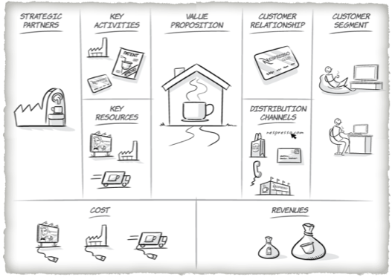
Корпоративная модель продаж
Ценностное предложение
Клиенты
Каналы продаж
Взаимодействие с клиентами
Доходы
Расходы
Партнеры
Ресурсы
Основная деятельность
7
9
1
4
2
Ц!
8
3
6
5
Шаблон бизнес-модели разработан А.Остервальдером и И.Пинье, «Построение бизнес-моделей», Альпина Паблишерс, 2011 г.
Зона ответственности
продавца
© Михаил Люфанов, 2015
www.salesportal.ru

Slide 104
Персональная модель продаж продавца
В чём моя персональная ценность для клиента?
Кто мои клиенты?
Как и где я их нахожу?
Как я с ними поддерживаю связь и что я делаю, чтобы они продолжали работать со мной?
Кто и как приносит мне наибольший доход?
Могу ли я попросить компанию о расходах, которые помогут мне увеличить мои продажи?
9
Ц!
4
7
8
1
3
2
6
5
Какие люди или компании могли бы помочь мне с поиском новых клиентов?
Что мне может помочь, кроме рабочего места, телефона, компьютера и интернета?
Какие мои активности более эффективны и приносят мне наибольший результат?
© Михаил Люфанов, 2015
www.salesportal.ru

Slide 105
У
Кейс / Упражнение
ЗАДАНИЕ
СОСТАВЛЯЕМ ЛИЧНУЮ МОДЕЛЬ ПРОДАЖ
Обсудим через 5 минут
© Михаил Люфанов, 2015
www.salesportal.ru

Slide 106
Кто ваши клиенты и как вы их ищете?
Кто ваши клиенты?
Владельцы небольших бизнесов
Менеджмент, закупщики
Небольшие компании
…
…
Как вы их ищете?
Ходите по улицам
Звоните по справочникам
Берёте из базы клиентов
Через лояльных клиентов
…
…
…
© Михаил Люфанов, 2015
www.salesportal.ru

Slide 107
Текущее использование канала
Сколько клиентов может приносить?
Что я готов для этого сделать?
Каналы продаж
Входящие звонки
Да, активно
+10 в месяц
Делать 10 холодных звонков в день
Холодные звонки
У
Заполните таблицу. Напишите не менее 10 каналов.
© Михаил Люфанов, 2015
www.salesportal.ru

Slide 108
4 точки контакта
Точка
влияния
Развивать бизнес, мыслить стратегически, инвестировать, расширять, решать сложные вопросы, строить бизнес-процессы,
искать пути удешевления
Точка
власти
Выполнять поручения, делать свою работу,
искать пути облегчения
и ускорения
Фильтровать, не пускать, отвечать на вопросы, не занимать линию
Точка
боли
Точка
входа
Путь продавца
© Михаил Люфанов, 2015
www.salesportal.ru

Slide 109
Уровни клиентов (по отношению к компании)
Владельцы бизнеса, люди принимающие решения (ЛПР),
«Точка могущества»
Генеральные, заместители, руководители направлений
«Точка власти»
Линейные сотрудники и менеджеры, которые работают «на местах»,
«Точка боли»
Агенты влияния, знакомые, рефералы, партнёры, клиенты, друзья и т.д.
«Точка влияния»
© Михаил Люфанов, 2015
www.salesportal.ru

Slide 110
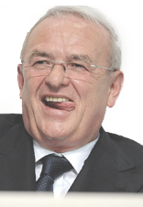
Виды клиентов по гендерно-возрастному признаку
15–35
35–55
55–75
Легче найти общий язык и поймать “волну”
Диалог обычно выстраивается на партнёрском уровне
Гибкость
Современность взглядов и подходов
С женщинами иногда диалог может иметь менее формальный характер
Эмоционально сдержанные
Конструктивные
Более зрелые, чем первая группа
Менее косные, чем третья группа
Наиболее стабильные и понятные
Привычный типаж
Консервативность, косность, низкая степень гибкости и открытости новому
Любят ссылаться на свой большой опыт
Любят трепетное отношение, проявление уважения
Часто критикуют употребление иностранных терминов
Женщины часто демонстрируют определенную степень снисхождения в тоне и стиле речи, любят светские беседы
Мужчины часто коммуницируют с позиции «взрослый-ребенок», поэтому охотно делятся информацией и знаниями, могут употреблять нецензурную лексику в общении
© Михаил Люфанов, 2015
www.salesportal.ru

Slide 111
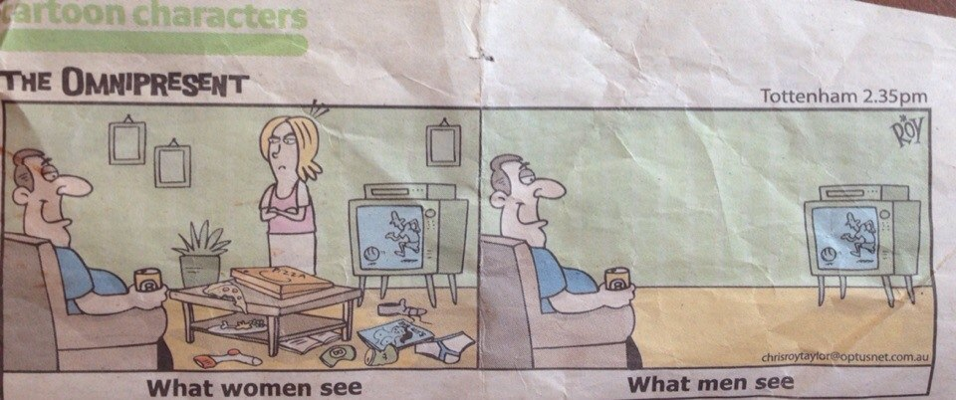
Некоторые другие гендерные особенности
Что видит Женщина
Что видит Мужчина
© Михаил Люфанов, 2015
www.salesportal.ru

Slide 112
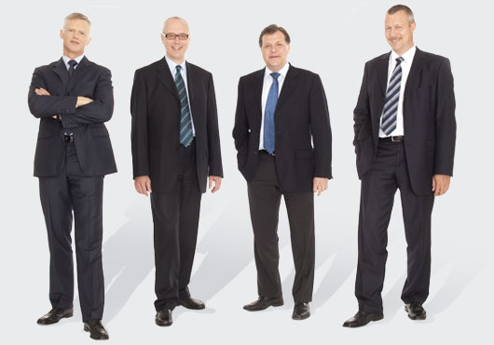
Виды клиентов (по отношению к компании)
Точка власти
Точка боли
Агенты влияния
Ключевые различия между каждой категорией кроются в личных целях, мотивах поведения, роли и отношении к собственной компании, степени доступа к бюджету, ограничениях, текущей задаче, опыте и личных предпочтениях.
Что из этого можно выявить до или во время встречи? Что можно использовать для усиления своей стартовой позиции?
3
2
1
© Михаил Люфанов, 2015
www.salesportal.ru

Slide 113
Точка власти
Личные цели
Всегда совпадают с целями компании
Мотивы поведения
Продиктованы выигрышем в долгосрочном плане развития
Роль и отношение
Главная, максимальная лояльность
Степень доступа к бюджету
Максимальная, часто деньги имеют меньшее значение, чем качество
Текущая задача
Неизвестно, требуется выяснить
Ограничения
Неизвестно, требуется выяснить
Опыт и личные предпочтения
Неизвестно, требуется выяснить
1
© Михаил Люфанов, 2015
www.salesportal.ru
Notes:
Написать, что я считаю важным при общении с новыми клиентами

Slide 114
Работа с линейными менеджерами
Личные цели
Неизвестно, требуется выяснить
Мотивы поведения
Продиктованы заданиями руководства и личными целями
Роль и отношение
Зависимая с определёнными полномочиями, обычно лояльны
Степень доступа к бюджету
Обычно низкая, на каждый проект бюджет приходится согласовывать
Текущая задача
Неизвестно, требуется выяснить
Ограничения
Неизвестно, требуется выяснить
Опыт и личные предпочтения
Неизвестно, требуется выяснить
3
© Михаил Люфанов, 2015
www.salesportal.ru
Notes:
Написать, что я считаю важным при общении с новыми клиентами

Slide 115
Работа с агентами влияния
Личные цели
Мотивы поведения
Роль и отношение
Почти ничего неизвестно,
требуется
выяснить
Степень доступа к бюджету
Текущая задача
Ограничения
Опыт и личные предпочтения
4
© Михаил Люфанов, 2015
www.salesportal.ru
Notes:
Написать, что я считаю важным при общении с новыми клиентами

Slide 116
У
Кейс / Упражнение
ЗАДАНИЕ 1
ЗАДАНИЕ 2
ЗАДАНИЕ 3
Продаем ЛПР (точка власти)
Продаем линейному менеджеру (точка боли)
Продаём агенту влияния (точка влияния)
Играем 15 минут
© Михаил Люфанов, 2015
www.salesportal.ru

Slide 117
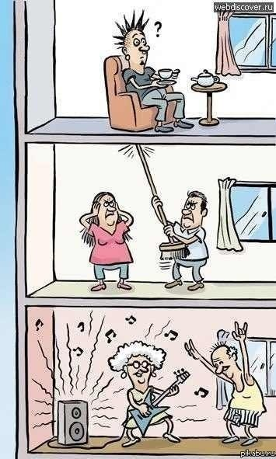
Увеличение продаж текущим клиентам
Не стоит людей относить к какой-либо группе по одному только виду
Не делайте поспешных выводов
Дайте человеку сказать, слушайте его внимательно
Послушайте его суждения о других – сотрудниках, коллегах, клиентах, начальниках
Никогда не давайте советы, о которых вас не спрашивают в явном виде
Меньше продавайте, больше обсуждайте и предлагайте
Любите клиентов, ищите в них положительные стороны
© Михаил Люфанов, 2015
www.salesportal.ru
Notes:
Написать, что я считаю важным при общении с новыми клиентами

Slide 118
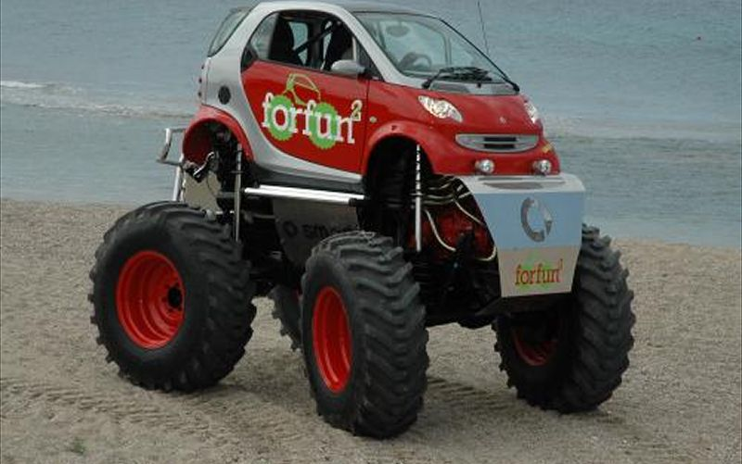
?
Апсейл
Апсейл – это продажа текущим клиентам дополнительных продуктов и услуг, которые повышают комплексную ценность предложения или расширяют сферу сотрудничества с компанией.
Может увеличить ваши продажи на 10-50%
Продать текущим клиентам дополнительную услугу намного легче, чем найти нового клиента
Продажа дополнительных услуг стимулирует клиента к сотрудничеству
Технология «Клиент в клиенте»
Апсейл можно делать бесконечно
Апсейл должен стать частью ежедневной работы
© Михаил Люфанов, 2015
www.salesportal.ru

Slide 119
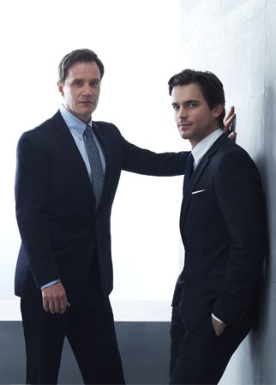
У
Опросник по работе с текущими клиентами
Кто наши основные клиенты?
Что в большинстве случаев им нужно?
В чём их нужда?
В чём их желание?
Каковы ключевые факторы покупки?
Можем ли мы дать им это? Если да – то как? Если нет – то почему?
Что является самым большим препятствием при работе с клиентами?
Можно ли его устранить с помощью денег? Каких денег?
Можно ли существенно увеличить долю таких клиентов? Какой ценой?
Что мы (моя компания) ещё не пробовали сделать?
© Михаил Люфанов, 2015
www.salesportal.ru

Slide 120
Часть 11
Технология SPIN
___
Объективная картина происходящего имеет для продавца гораздо меньшее значение, чем субъективная.
SalesPortal .ru
Ресурс продавцов №1
©Михаил Люфанов, 2015
www.salesportal.ru

Slide 121
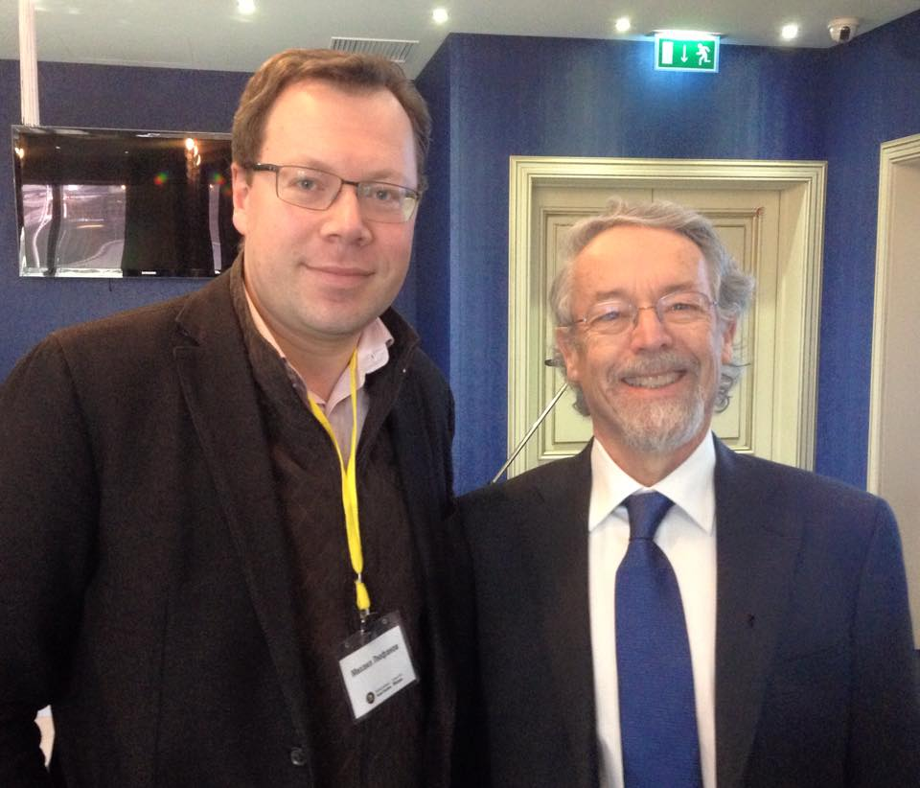
SalesPortal .ru
Ресурс продавцов №1
Вопросы – главный инструмент профессионального продавца.
© Михаил Люфанов, 2015
www.salesportal.ru

Slide 122
Подготовка к взаимодействию с клиентом
Продажи – это глубокий интерактивный процесс, затрагивающий ментальную и физическую сторону каждой участвующей в нём личности, использующий пережитый опыт, знания, умения, навыки, парадигму и множество других факторов, таких как текущее настроение, скрытые мотивы, желания и «хотелки».
Перед разговором с клиентом профессиональный продавец прорабатывает наиболее важные аспекты, влияющие на результат:
Как построить беседу
Какие темы затронуть
Когда и как преподнести компанию и её историю
Когда начать рассказ о торговом предложении
Когда упомянуть других клиентов
Как рассказать успешные кейсы
Как лучше преподнести методы работы, и т.д.
© Михаил Люфанов, 2015
www.salesportal.ru

Slide 123
Нил Рэкхем
Нил Рэкхем, автор технологии SPIN
©Михаил Люфанов, 2014
www.salesportal.ru
© Михаил Люфанов, 2015
www.salesportal.ru

Slide 124
Описание технологии SPIN
Направляющие вопросы
Ставят целью связать поставленную задачу и предлагаемое решение, а также развеять последние сомнения.
Импликативные вопросы
Ставят целью выявить для себя и клиента возможные последствия обсуждаемой ситуации в случае, если ничего не предпринимать или будет принято не самое лучшее решение.
N
I
P
S
Проблемные вопросы
Ставят целью выявить сложности, проблемы, текущие задачи и точки боли. Важно разделять объективные задачи и проблемы, относящиеся к компании, ситуации и субъективные – относящиеся к личности клиента.
Ситуационные вопросы
Ставят целью исследовать видение клиента о текущей стадии развития компании, прошлом и будущем, мнение об отдельных аспектах и о ситуации вцелом.
© Михаил Люфанов, 2015
www.salesportal.ru

Slide 125
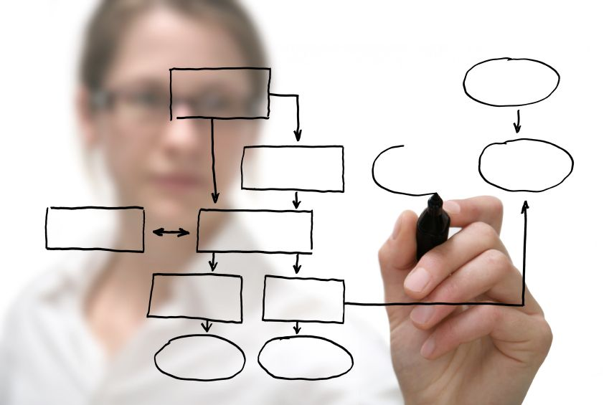
Ситуационные вопросы
Каким образом строится работа в…
Как сейчас происходит…
Кто отвечает за…
Как обычно у вас…
Существуют ли в компании…
Как часто…
Как построена…
В какие периоды…
Как связаны…
Расскажите о…
Опишите…
ИСПОЛЬЗУЙТЕ
ОТКРЫТЫЕ
ВОПРОСЫ!
© Михаил Люфанов, 2015
www.salesportal.ru

Slide 126
«Проблемные» вопросы
ИЗБЕГАЙТЕ «ОСТРЫХ УГЛОВ»!
Что вам не нравится в работе…
С чем вы обычно сталкиваетесь, когда…
Какие задачи вы определяете для себя, как важнейшие…
Что доставляет наибольшую головную боль вашим…
В этой связи, какие вы видите сложности в плане…
Как часто вам приходится прибегать к…
В какой плоскости лежат наибольшие трудности на пути...
© Михаил Люфанов, 2015
www.salesportal.ru

Slide 127
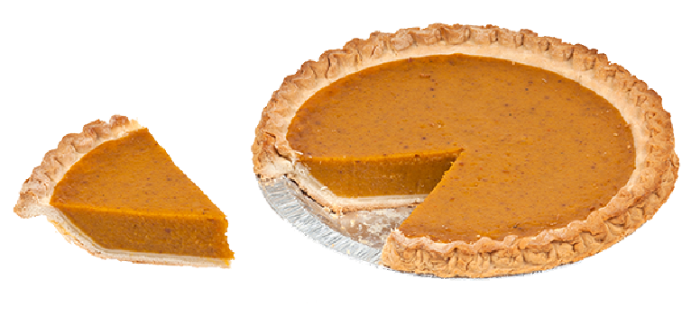
Метод пирога
Вопросы о расширении ассортимента
Вопросы об увеличении качества продукции
Вопросы об увеличении доходности с точки
Вопросы об увеличении торговых точек
© Михаил Люфанов, 2015
www.salesportal.ru

Slide 128
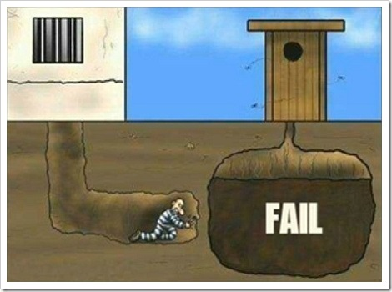
Импликативные вопросы
Как вы думаете, что будет, если ситуация не будет меняться…
К чему может привести…
В чем вы видите риски того…
Может ли это повлиять на…
Насколько сильно это может ударить по бюджету?...
Правильно ли я понимаю, что в этом случае…
Если это произойдет…
Насколько вы оцениваете теоретическую возможность…
ОБСУЖДАЙТЕ РИСКИ, РИСУЙТЕ АПОКАЛИПСИС!
© Михаил Люфанов, 2015
www.salesportal.ru

Slide 129
Направляющие вопросы
ОПИСЫВАЙТЕ БУДУЩЕЕ КАК НАСТОЯЩЕЕ!
Правильно ли я понимаю, приобретение этого товара (оборудования) является критичным..
Поскольку деньги являются важным, но не главным определяющим фактором, можем ли мы обсудить...
Вы сказали, что надёжность партнёров является для вас более важным фактором, чем сроки, можем ли мы обсудить несколько возможных вариантов нашего сотрудничества…
Насколько удобным вам кажется решение всего круга описанных проблем с помощью одной внешней компании?...
Метод «Реконструирования»
© Михаил Люфанов, 2015
www.salesportal.ru

Slide 130
Особенности и опасности SPIN-вопросов
Особенности
Опасности
S
Успокаивают, дают возможность узнать психотип клиента
Экономят время, дают богатую почву для анализа и формулирова-ния своего предложения
Позволяют выявить степень заинтересован-ности и важности решения
Выявляют ограничения и подталкивают к честному ответу относительно приемлемости решения
Могут затягивать, увлекать клиента, уводить разговор в сторону
Могут портить настроение, вскрывать больные места и вызывать агрессию, часто проблемы бывают скрытые
Могут быть сложными и производить ощущение слишком надуманных
Могут быть наивными, навязчивыми и слишком прямолинейными, требуют готовности клиента
P
I
N
© Михаил Люфанов, 2015
www.salesportal.ru

Slide 131
У
Кейс / Упражнение
ЗАДАНИЕ
ПРОДАЁМ ПО МЕТОДИКЕ SPIN
15 минут
© Михаил Люфанов, 2015
www.salesportal.ru

Slide 132
Глава 12
Проведение встреч и переговоров
___
У вас никогда не будет второго шанса произвести первое впечатление
SalesPortal .ru
Ресурс продавцов №1
©Михаил Люфанов, 2015
www.salesportal.ru

Slide 133
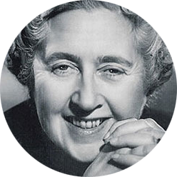
SalesPortal .ru
Ресурс продавцов №1
Делать вид, что ты что-то знаешь, труднее, чем это узнать.
Агата Кристи.
© Михаил Люфанов, 2015
www.salesportal.ru

Slide 134
Работа на встрече
Гипотеза
Исследование
Питч
Самостоятельная работа, бенчмаркинг
Вопросы, вопросы, вопросы, анализ, предположения
Связка задачи и нашего предложения
© Михаил Люфанов, 2015
www.salesportal.ru

Slide 135
Точка приложения усилий продавца
Точка приложения усилий №1
Глубина проблемы, важность решения задачи
Стоимость решения, потенциальные риски
Точка приложения усилий №2
© Михаил Люфанов, 2015
www.salesportal.ru

Slide 136
3 стадии продажи
Создание
благоприятных
условий
ПРОДАЖА!
Выявление
возможностей
© Михаил Люфанов, 2015
www.salesportal.ru

Slide 137
Состав каждой стадии
Выявление возможности
Создание благоприятных условий
Продажа!
Старый клиент
Контакт передан партнёром
Есть информация о некой потребности
Есть инсайдерская или открытая информация
Рынок новый или не охвачен
Негатив от работы с конкурентами
...
Клиент согласился на встречу
Клиент проинформирован о возможностях компании
Есть выявленная потребность
Есть желание сотрудничать
Есть бюджет
Есть срочность
…
Клиенту правильно преподнесена информация
У клиента развита потребность в услугах
Клиент видит ценность и пользу в сотрудничестве
Клиенту показан опыт, квалификация, профессионализм и экспертиза
…
© Михаил Люфанов, 2015
www.salesportal.ru

Slide 138
Правильное позиционирование
ДЕЙСТВИЕ
ТЕОРЕТИК
КОНСУЛЬТАНТ
ПРАКТИК
РАЗГОВОРЫ
© Михаил Люфанов, 2015
www.salesportal.ru

Slide 139
Подстройки и надстройки
Надстройка сверху
Извините, что я к вам обращаюсь…
Ничего, что я вот тут сбоку присяду?
Я вас ни от чего не отрываю?...
Я понимаю, что я вас отвлекаю, но…
Куда мне можно присесть?..
Как вы смешно умеете шутить! Я в шоке!
Простите, а вы кто по должности?..
Поймите одно…
Послушайте, я вам вот что скажу…
Окей, я вас услышал…
Давай-ка теперь я…
Вы серьёзно так думаете?..
Ок, двигаемся дальше
На самом деле…
Если вы всё сказали, позвольте мне…
Извиняюсь…
Подстройка снизу
© Михаил Люфанов, 2015
www.salesportal.ru

Slide 140
Битва фреймов
На любой встрече происходит «Битва фреймов»
Всегда есть победитель и всегда побеждает сильнейший фрейм
Предварительная оценка «соперника» происходит в первые несколько минут
Всё, что вы говорите или делаете, играет на вас или против вас
Сильные не любят слабых, слабые не любят сильных, это закон жизни
Единственный шанс построить надёжные долгосрочные отношения – это держаться не равных – не давить и не поддаваться на давление
Битва фреймов происходит до конца встречи, но её исход обычно известен сильному игроку уже в начале
Орен Клафф
«Идеальный питч»
© Михаил Люфанов, 2015
www.salesportal.ru

Slide 141
У
Кейс / Упражнение
ЗАДАНИЕ 1
ЗАДАНИЕ 2
ЗАДАНИЕ 3
Играем в подстройку
Играем в надстройку
Играем в «правильного продавца»
Играем 15 минут
© Михаил Люфанов, 2015
www.salesportal.ru

Slide 142
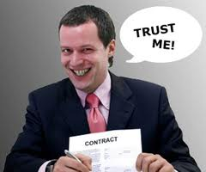
Примеры выражений, которые никогда не надо говорить клиенту
Я являюсь экспертом (гуру) в…
Какие у вас проблемы?
Вы должны (сделать, понимать)…
Расскажите-ка мне о…
Вы, конечно же, слышали о…
Вы же сами прекрасно знаете, что…
Окей, я вас услышал, а теперь…
Клёво (круто, бред, офигенно, лажа)…
А правда о вас пишут (говорят), что…
Смотрите, я понял…
Извиняюсь, …
Поверьте мне, уж я то…
© Михаил Люфанов, 2015
www.salesportal.ru

Slide 143
Часть 13
Работа с возражениями
___
Возражения клиентов – лучшее свидетельство того, что им не всё равно.
SalesPortal .ru
Ресурс продавцов №1
©Михаил Люфанов, 2015
www.salesportal.ru

Slide 144
SalesPortal .ru
Ресурс продавцов №1
Возражения чем-то похожи на болезни – чтобы их не было продавец-врач должен заниматься профилактикой, «вылавливать» их на раннем этапе, «лечить» активно и последовательно. Самые запущенные случаи – самые сложные.
© Михаил Люфанов, 2015
www.salesportal.ru

Slide 145
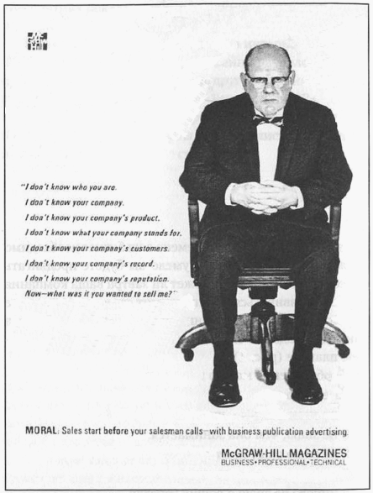
Типичные мысли клиента на первой встрече
Я вас вижу первый раз
Я не знаю вашу компанию
Я не знаю ваш продукт
Я не знаю, кто ваши клиенты
Я не знаю, как вы с ними работаете
Я не знаю, какая у вас репутация на рынке
И после всего этого вы думаете, что я вот так возьму и сделаю у вас заказ?! Да вы просто смеётесь надо мной!..
© Михаил Люфанов, 2015
www.salesportal.ru

Slide 146
Источник возражений
Клиент хочет видеть:
Если он этого не получает:
Низкую цену
Высокое качество
Большой ассортимент
Отсутствие ограничений
Отсрочку платежа
Бесплатное оборудование
Большие скидки
Качественный сервис
Дополнительные услуги
…?
Возражения, споры, уловки, уход от ответа, шантаж, отказ от сделки
и т.д.
РЕБЯТА! ЭТО НОРМАЛЬНО!
© Михаил Люфанов, 2015
www.salesportal.ru

Slide 147
Пример разговора
Я предлагаю вам мой замечательный продукт! Он такой, растакой, разэдакий, у него то, да это…
Это всё замечательно, а сколько он стоит?
О! Совсем недорого – пять миллионов долларов, правда 100% предоплата, самовывоз. Но это без НДС…
Вы с ума сошли! Это безумно дорого!!!
С чего вы взяли! Это ещё дёшево!
Ну… Я подумаю…
Думайте! Но быстро! Товар разбирают с колёс…
© Михаил Люфанов, 2015
www.salesportal.ru

Slide 148
Природа возражений
Возражение может быть привычкой или вполне реальным и довольно логичным доводом.
Возражения – это метод:
Нападения
Защиты
Уточнения деталей
Прикрытия скрытых (на самом деле – истинных) мотивов:
Отсутствия знания
Отсутствие желания
Отсутствие возможности
Легче всего побеждать возражения, упоминая их, как частые, в своём питче и презентации.
С возражениями не надо бороться – это приведёт к провалу всей сделки. С ними надо работать!
Бесполезно работать с возражением, не понимая его истинных мотивов (причин).
?
Какое возражение самое трудное для вас?
© Михаил Люфанов, 2015
www.salesportal.ru

Slide 149
Виды возражений
РАЦИОНАЛЬНЫЕ
ЭМОЦИОНАЛЬНЫЕ
Не видно преимуществ
Большие затраты / потери
Небольшая выгода
Недостаточно информации
Наличие похожего товара
У конкурентов товар лучше
Слабые характеристики
Слабые бенефиты
Отсутствие потребности
…
Не нравится продукт, продавец, компания, предложение
Сопротивление экспертному или манипулятивному воздействию
Сопротивление изменениям
Демонстрация собственной значимости, амбиций, знаний
Плохое настроение, вредный характер, неудачный момент
Желание взяток, откатов, дополнительных выгод и т.п.
…
© Михаил Люфанов, 2015
www.salesportal.ru

Slide 150
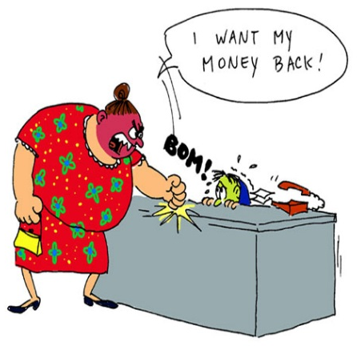
Работа с возражением «Это дорого!»
Сколько, по-вашему, это должно стоить?
Вы не против если мы сравним оба предложения детально?
Вы уверены, что качество сопоставимо?
Имеет ли для вас какое-то значение наш опыт, компания и бренд?
Если я обсужу с руководителем ценовые опции – может ли это повлиять на ваше решение?
Я правильно понимаю, что цена – это единственный фактор, который является препятствием для нашего сотрудничества?
Я поставлю себе пометку «сообщить, если появятся дешёвые предложения». Вы всегда покупаете самое дешёвое?
Пример более сложной аргументации:
Я могу спросить, на какой машине вы ездите? По какому принципу вы ее выбирали? Какую скидку удалось выбить? А почему «машина – это другое»? Почему для себя вы выбираете первоклассные товары, а для своего бизнеса – подешевле?
© Михаил Люфанов, 2015
www.salesportal.ru

Slide 151
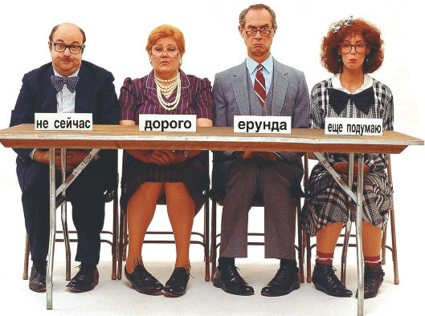
Две полезные книги по работе с возражениями
Джим Кемп
«Сначала скажите «Нет»
Александр Деревицкий
«Школа продаж. 455 приёмов борьбы с возражениями»
© Михаил Люфанов, 2015
www.salesportal.ru

Slide 152
У
Кейс / Упражнение
ИГРА «ВРЕДНЫЙ КЛИЕНТ»
КЛИЕНТ Говорит возражение
ПРОДАВЕЦ Говорит аргумент
СУДЬЯ Принимает или отвергает аргумент
Играем 10 минут
© Михаил Люфанов, 2015
www.salesportal.ru

Slide 153
Техника работы с возражениями
У
Выслушиваем внимательно
Соглашаемся, приводим примеры, подтверждающие правоту клиента (если такие есть)
Задаём вопрос об источниках беспокойства, причинах проблемы
Уточняем детали
Перефраз-связка
Выдвигаем встречное предложение и задаём вопрос о мнении на этот счёт
Делаем так только 2-3 раза. На 3-4 раз принимаем ответ и начинаем обсуждать другую тему.
В конце встречи напоминаем об отказе и намечаем следующие шаги.
Кейс / Упражнение
Какие три правила должен помнить продавец, когда сталкивается с возражением?
© Михаил Люфанов, 2015
www.salesportal.ru

Slide 154
Часть 14
Связь маркетинга и продаж
___
Маркетёры загоняют огромные стада дичи с воздуха, продажи охотятся на земле.
SalesPortal .ru
Ресурс продавцов №1
©Михаил Люфанов, 2015
www.salesportal.ru

Slide 155
SalesPortal .ru
Ресурс продавцов №1
Маркетинг и продажи – два способа выполнения одной и той же функции организации.
© Михаил Люфанов, 2015
www.salesportal.ru

Slide 156
Роль маркетинга в продажах
?
Одной из главных функций маркетинга – привлечение внимания больших групп клиентов к вашему продукту, бренду и компании.
Маркетинговые активности компании направлены на развитие трёх направлений:
Информирование рынка о существовании продукта, выполняющего определённые функции и обладающего бенефитами.
Информирование рынка о существовании бренда, включающего в себя различные продукты, объединённые общей идеей или назначением.
Информирование рынка о существовании компании, которая продаёт определённые продукты или оказывает услуги.
1
продукт
продукт
2
бренд
3
компания
© Михаил Люфанов, 2015
www.salesportal.ru

Slide 157
Разница в подходах маркетолога и продавца
Маркетинг
Продажа товаров и услуг
группам людей и компаний
Кто наши клиенты
В чем ценность нашего предложения рынку
Где появилась ниша, потребность, возможность
Каковы должны быть характеристики продукта
Кто наши партнёры
Где мы продаем (каналы)
Как мы продаем (промоушн)
Как мы взаимодействуем с потребителями, и т.д.
Продажи
Продажа товаров и услуг отдельным людям и компаниям
Как и почему люди покупают
Кому продавать, а кому – нет
Как и где искать новых клиентов
Как проводить звонки и встречи
Как выстраивать контакт, слушать, разговаривать и выявлять потребности
Как убеждать и работать с возражениями
Как работать после сделок
Как повышать качество и количество сделок, и т.д.
© Михаил Люфанов, 2015
www.salesportal.ru

Slide 158
Распределение усилий внутри компании
МАРКЕТИНГОВЫЕ АКТИВНОСТИ КОМПАНИИ
МАССОВЫЙ
РЫНОК
ГЕНЕРАЦИЯ
ЛИДОВ
РАБОТА
С ТЕКУЩИМИ
И БУДУЩИМИ
КЛИЕНТАМИ
ИНДИВИДУАЛЬНЫЙ
ПОДХОД
АКТИВНОСТИ ОТДЕЛА ПРОДАЖ
РАБОТА
С ПОСТОЯННЫМИ
КЛИЕНТАМИ И РЕФЕРАЛАМИ
СЕРВИС, ПОДДЕРЖКА И РАЗВИТИЕ ОТНОШЕНИЙ
БАЗА ПОСТОЯННЫХ КЛИЕНТОВ КОМПАНИИ
© Михаил Люфанов, 2015
www.salesportal.ru

Slide 159
Воронки маркетинга и продаж
ВОРОНКА
МАРКЕТИНГА
ВОРОНКА
ПРОДАЖ
ИНФОРМИРОВАНИЕ
ПРИВЛЕЧЕНИЕ
ВНИМАНИЯ
ПОВЫШЕНИЕ
ИНТЕРЕСА
ИНИЦИАЦИЯ
ЖЕЛАНИЯ
СТИМУЛИРОВАНИЕ
КОНТАКТА
СОБСТВЕННАЯ
ГЕНЕРАЦИЯ ЛИДОВ
КВАЛИФИКАЦИЯ
ПЕРСОНАЛЬНЫЕ ПРОДАЖИ
РАБОТА С КЛИЕНТСКОЙ БАЗОЙ
РЕФЕРАЛЬНЫЙ
МЕНЕДЖМЕНТ
© Михаил Люфанов, 2015
www.salesportal.ru

Slide 160
У
Кейс / Упражнение
ЗАДАНИЕ 1
ЗАДАНИЕ 2
Как компания вам ещё могла бы помочь, чтобы увеличить ваши продажи? Что ещё, кроме маркетинговых активностей, могло бы вам помочь продавать?
Какие группы клиентов уже полностью охвачены? Какие нет? С какими группами клиентов маркетинг мог бы помочь отделу продаж? Что для этого нужно сделать?
Обсудим через 5 минут
© Михаил Люфанов, 2015
www.salesportal.ru

Slide 161
Часть 15
Построение консультационных продаж
___
Консультанта и продавца отличают только мотивы
SalesPortal .ru
Ресурс продавцов №1
©Михаил Люфанов, 2015
www.salesportal.ru

Slide 162
SalesPortal .ru
Ресурс продавцов №1
В консультационных продажах продавец всегда несёт личную ответственность за любой полученный результат.
© Михаил Люфанов, 2015
www.salesportal.ru

Slide 163
Мифы начинающих продавцов
МИФ
РЕАЛЬНОСТЬ
Трудно продавать продукты, которых много на рынке
Легко продавать продукт, который лучший на рынке
Дорогие продукты сложно продавать, ведь низкая цена – главный фактор принятия решения о покупке в таком бизнесе как наш
В нашем городе и в этой отрасли сильная конкуренция
Трудно продавать продукты, которыми вы не можете гордиться
Даже лучшие продукты трудно продавать, если у клиентов нет возможности проверить, насколько они им подходят
Стоимость никогда не являлась определяющим фактором для рынка и отрасли. Для отдельного продукта – да, для рыночной ниши – никогда.
В пустых нишах нет ни клиентов, ни денег, там работать намного сложнее. И таких ниш почти нет.
©Михаил Люфанов, 2015
www.salesportal.ru

Slide 164
Что не знает о вас клиент?
До начала работы с вами и первой покупки клиент может многое узнать о вашей компании – из интернета, от друзей, знакомых, клиентов... Для вас уже поработали:
Бренд и известность вашей компании
Руководители и партнёры
Реклама, продвижение и PR
Маркетинговые и интернет-активности
Проданные вашими коллегами продукты и услуги
Лояльные и недовольные клиенты
КЛИЕНТ МОЖЕТ ЗНАТЬ О ВАС ВСЁ.
ПОЧТИ.
НО ВСЁ-ТАКИ ЕЩЁ НЕ ПРОБОВАЛ:
ВАШ ПРОДУКТ!
ВАШ СЕРВИС!
РАБОТАТЬ ЛИЧНО С ВАМИ!
©Михаил Люфанов, 2015
www.salesportal.ru

Slide 165
Техника «ФАБ» – Функции / Аргумент / Бенефит
Важно уметь строить связки «функция / характеристика» – «аргумент» – «бенефит / фича»
Функция / свойство
Аргумент
Бенефит
1. Высокая цена
2. Оборудование за отдельные деньги
Высокая качество не может быть сделано из дешёвых комплектующих или на дешёвом оборудовании.
Оборудование – это ваш актив, который (как и любой актив, например, станок или помещение) призван приносить своему владельцу деньги в долгосрочной перспективе.
Всё больше и больше людей начинает разбираться в качестве продукции, она привлекает больше покупателей и в конечном счёте приносит больше денег.
Покупать оборудование намного дешевле, чем брать его в аренду или в лизинг.
© Михаил Люфанов, 2015
www.salesportal.ru

Slide 166
У
Кейс / Упражнение
ЗАДАНИЕ
ПРОДАЁМ ПО МЕТОДИКЕ ФАБ
10 минут
© Михаил Люфанов, 2015
www.salesportal.ru

Slide 167
Соотношение спроса и предложения
ДОРОГО / КАЧЕСТВЕННО
Бедные
клиенты
Богатые
клиенты
Количество клиентов
Средний чек
ДЁШЕВО / НЕКАЧЕСТВЕННО
© Михаил Люфанов, 2015
www.salesportal.ru

Slide 168
Пример работы обычного продавца
Размеры сделок за год
Обычно продавец продаёт всё подряд, и в итоге у него получается вот такая статистика
500 маленьких сделок
50 средних сделок
5 больших сделок
1 очень крупная сделка
20% – Лёгкие контракты
60% – Обычные сделки
20% – Головная боль
Годовой итог: $4M
© Михаил Люфанов, 2015
www.salesportal.ru

Slide 169
Распределение усилий
$1M
$1M
50 сделок
по $20 000
5 сделок
по $200 000
© Михаил Люфанов, 2015
www.salesportal.ru

Slide 170
Правило Парето
$1M
$1M
$1M
$1M
500 сделок
по $2 000
50 сделок
по $20 000
5 сделок
по $200 000
1 сделка
на $1 000 000
100 / 300 /100
10 / 30 /10
1 / 3 / 1
1
Лёгкие контракты / Обычные сделки / Головная боль
© Михаил Люфанов, 2015
www.salesportal.ru

Slide 171
У
Кейс / Упражнение
ЗАДАНИЕ 1
Составляем своё портфолио сделок.
Правило 1: должно получиться 40 миллионов.
Правило 2. Можно брать сделки по 100 тыс., 500 тыс., 1 млн. и 10 млн.
Обсудим через 5 минут
© Михаил Люфанов, 2015
www.salesportal.ru

Slide 172
Разница между «короткими» и «длинными» продажами
Короткий цикл сделки
Небольшая цена
Небольшая проблема
Зависят от текущего настроения
Решения принимаются на уровне текущего эмоционального состояния
Достаточно одного человека для покупки с обеих сторон
Нет конкурентного сравнения
…
Длинный цикл сделки
Высокая цена
Большая проблема / задача
Настроение и энтузиазм в процессе могут меняться
Решения принимаются на уровне логики и здравого смысла
Часто с обеих сторон выступают много людей или групп влияния, интересы которых должны быть учтены продавцом
Часто происходят через тендер или сравнительный анализ
…
© Михаил Люфанов, 2015
www.salesportal.ru

Slide 173
Изменение энтузиазма и требований в процессе пресейловой коммуникации с клиентом
Максимум
Взаимный энтузиазм
Взаимные ожидания
Минимум
1
2
3
…
N
Количество встреч с клиентом
© Михаил Люфанов, 2015
www.salesportal.ru

Slide 174
Раппорт
Раппорт – эмоциональная и интеллектуальная связь, устанавливаемая между людьми в процессе их общения, некая «химия», основанная на взаимной симпатии и понимании обеих сторон.
© Михаил Люфанов, 2015
www.salesportal.ru

Slide 175
Эмпатия
Эмпатия – одно из ключевых понятий в консультационных продажах.
Эмпатия – способность к глубокому пониманию чувств других людей и готовность оказать им эмоциональную поддержку.
Предполагает желание, умение и способность поставить себя на место другого человека, чтобы увидеть мир его глазами.
© Михаил Люфанов, 2015
www.salesportal.ru

Slide 176
Построение раппорта и усиление эмпатии
Фокусируемся на различиях, разнице в деятельности
Связь типа «клиент-продавец»
Дружеское расположение
Убеждаем в своей честности
Пытаемся донести наше видение мира
Используем профессиональные термины
Скрываем своё удивление и другие чувства
Стараемся быть деловыми, подтянутыми и сохранять серьёзное выражение лица
Фокусируемся на общем, похожем, взаимном
Связь типа «Партнёр-Партнёр»
Взаимное уважение
Строим доверие
Пытаемся увидеть мир /глазами другой стороны
Используем понятный лексикон
Принимаем других такими, какие они есть
Стараемся проводить встречи в приятной и доверительной обстановке
© Михаил Люфанов, 2015
www.salesportal.ru

Slide 177
У
Кейс / Упражнение
ЗАДАНИЕ 1
ЗАДАНИЕ 2
Составьте список фраз и выражений, которые вызывают доверие клиента.
Составьте список действий и поступков, которые вызывают доверие клиента.
Обсудим через 5 минут
© Михаил Люфанов, 2015
www.salesportal.ru

Slide 178
Глава 16
Закрытие сделки
___
Профессиональные продавцы знают, что одно нужное слово, сказанное в нужное время сделает больше чем сотни техник по продажам.
SalesPortal .ru
Ресурс продавцов №1
©Михаил Люфанов, 2015
www.salesportal.ru

Slide 179
SalesPortal .ru
Ресурс продавцов №1
ABC – Always Be Closing!
©Михаил Люфанов, 2015
www.salesportal.ru

Slide 180
?
Факты, связанные с закрытием сделки
Закрытие сделки – это обязательный этап!
Это не «само-собой разумеется» и не «если понадобится – он сам попросит»!
Закрытие сделки – отличный выход для сомневающегося клиента!
Из вежливости не покупают!
Для закрытия есть правильный момент!
Не игнорируйте сигналы о готовности!
Закрытие сделки – это тоже искусство!
Наилучший момент для закрытия
Эмоциональное отношение к сделке
Поздно
Рано
© Михаил Люфанов, 2015
www.salesportal.ru

Slide 181
Техника закрытия сделки
Резюмируйте ключевые выводы и факты, которые говорили вы и которые говорил клиент.
Обозначьте дополнительные, в том числе финансовые, бенефиты от сотрудничества с вами.
Нарисуйте красочную картину будущего, в котором ваш продукт или услуга уже приносят пользу клиенту.
Обозначьте приемлемость цены, наличие бюджета и быструю окупаемость вашего проекта.
Упомяните наличие сомнений у других клиентов и их последующих успех (например, частные последующие заказы).
Дайте варианты подписания договора, упоминание оплаты можно делать вскользь, как некий само-собой разумеющийся этап, не делайте на нём акцент.
Назовите последующие шаги, как уже запланированные – «После заключения договора, мы с вами …, потом вы выберете…, и тогда… Первые недели я буду с вами на постоянной связи, чтобы…, вы всегда можете рассчитывать…»
© Михаил Люфанов, 2015
www.salesportal.ru

Slide 182
Дополнительные стратегии закрытия сделки
У
Задайте несколько вопросов, на которые клиент точно ответит «Да».
Не отвечайте просто «Да» или «Нет» на вопросы-подсказки наподобие «Сможете ли привезти товар к среде?»
Не спорьте с ошибочными утверждениями. Соглашайтесь, но задавайте встречные вопросы.
Отказ – это сомнение или недостаток информации. Дальше можно и нужно работать.
При категорическом отказе пробуйте «сумасшедшие стратегии» – «а если бесплатно?», «а если я выбью дополнительную скидку?», «а если я сам сейчас к вам подъеду?». Придумайте свои «а если…».
Не соглашайтесь на отказ, согласитесь на отсрочку, на новый контакт через 2 недели, на любые следующие шаги, кроме «я сам вам позвоню».
Всё время держите фокус на успешном и долгосрочном сотрудничестве.
Кейс / Упражнение
Придумайте 1-2 фразы, с помощью которых вам было бы удобно закрывать сделки.
© Михаил Люфанов, 2015
www.salesportal.ru

Slide 183
У
Кейс / Упражнение
ЗАДАНИЕ 1
УЧИМСЯ ЗАКРЫВАТЬ СДЕЛКУ
10 минут
© Михаил Люфанов, 2015
www.salesportal.ru

Slide 184
Глава 17
Играем в Stocker
___
Умение стратегически мыслить, навыки коммуникаций и торга, способность мыслить логически и определять психологию клиента – вот основа этой игры.
Stocker
SalesPortal .ru
Ресурс продавцов №1
©Михаил Люфанов, 2015
www.salesportal.ru

Slide 185
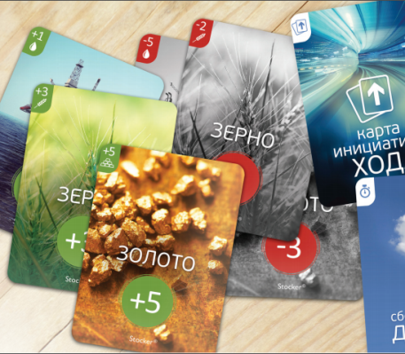
Краткие правила Stocker
Каждая команда получает
150 топсов
По 5 ресурсов
По 9 карт влияния
Играем 7 раундов по 3 минуты.
Покупаем и продаём друг другу любые ресурсы и любые карты по любой цене, меняемся на любых условиях.
В конце раундов ходим одной картой, вскрываемся по кругу.
Можно использовать карты ожидания и отмены других карт.
Выигрывает самая богатая команда (сумма денег и ресурсов которой превзойдёт остальные команды).
Карты влияния меняют цену зерна, нефти или золота от -5 до +5.
Карты отмены влияния могут отменить любую предыдущую карту.
Stocker
Ресурсов на всех не хватит!
© Михаил Люфанов, 2015
www.salesportal.ru

Slide 186
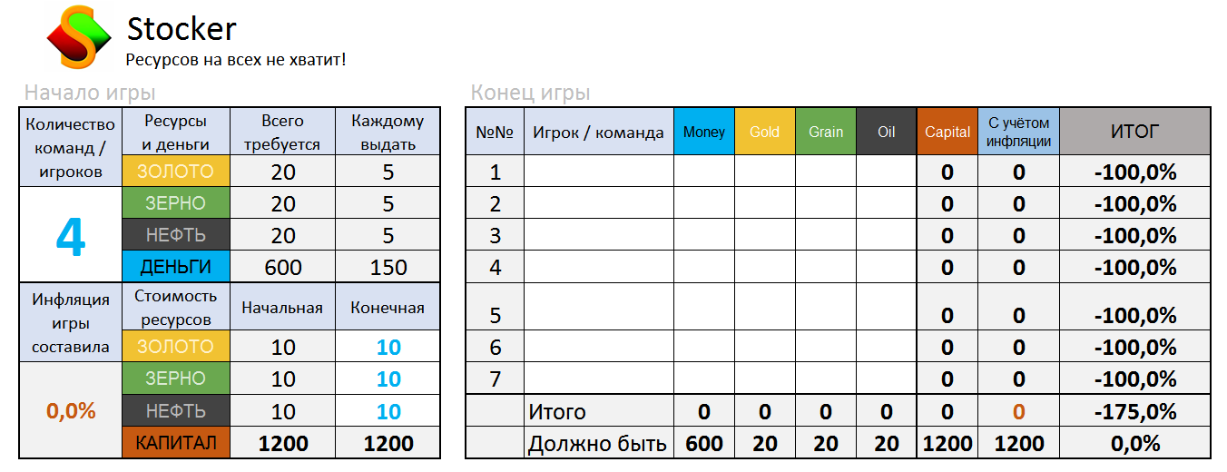
Подводим итоги
Stocker
Ресурсов на всех не хватит!
© Михаил Люфанов, 2015
www.salesportal.ru

Slide 187
ОБРАТНАЯ СВЯЗЬ:
БЫЛО ЛИ ЭТО ИНТЕРЕСНО? КАКИЕ ВЫВОДЫ МОЖНО СДЕЛАТЬ?
10 минут
Stocker
Ресурсов на всех не хватит!
© Михаил Люфанов, 2015
www.salesportal.ru

Slide 188
Глава 18
Повторные продажи
___
Клиент, который вернулся, может дать вам много больше, чем деньги. Не стесняйтесь просить. Не пожалеете.
SalesPortal .ru
Ресурс продавцов №1
©Михаил Люфанов, 2015
www.salesportal.ru

Slide 189
Важность повторных продаж
СКОЛЬКО СТОИТ ВАША КЛИЕНТСКАЯ БАЗА?
ЗА СКОЛЬКО ВЫ ГОТОВЫ ПРОДАТЬ ЕЁ ВАШИМ КОНКУРЕНТАМ?
А ТЕ КОНТАКТЫ, КОТОРЫМ ВЫ УЖЕ ПОЛГОДА НЕ ЗВОНИЛИ?
ПОЧЕМУ?
?
© Михаил Люфанов, 2015
www.salesportal.ru

Slide 190
Природа повторных продаж
Клиент, который вернулся за повторной покупкой:
Уже знаком с компанией, её продуктами и услугами
Знаком с ценовой и сервисной политикой
Прошёл боевой путь «от лида до клиента»
Испытал продукт на практике и остался доволен (!)
Достаточно лоялен к компании, чтобы потратить часть своего времени не на покупку / продажу
Продолжает испытывать нужду (потребность) в продукте
ТРЕБУЕТ НАМНОГО МЕНЬШЕ РЕСУРСОВ ПРИ ТОЙ ЖЕ ОТДАЧЕ!
Клиент, который купил у вас второй раз, прошёл половину
пути от разового клиента
до постоянного.
© Михаил Люфанов, 2015
www.salesportal.ru

Slide 191
Возвращённые клиенты
Клиент, которого вернули вы:
Также знаком с компанией, её продуктами и услугами
Также знаком с ценовой и сервисной политикой
Также прошёл весь путь «от лида до клиента»
Также испытал продукт на практике, но остался недоволен (!)
Нелоялен к компании – у него есть незавершённый гештальт
Также продолжает испытывать нужду (потребность) в продукте
ТРЕБУЕТ НАМНОГО БОЛЬШЕ РЕСУРСОВ, ЧЕМ ПРИ ПЕРВОЙ ПРОДАЖЕ, НО ВОЗМОЖНО МЕНЬШЕ, ЧЕМ НОВЫЙ КЛИЕНТ!
Клиент, который купил у вас второй раз, прошёл половину
пути от разового клиента
до постоянного.
© Михаил Люфанов, 2015
www.salesportal.ru

Slide 192
Практика возврата клиентов
Точка покупки
1 продажа
Путь разового клиента
2 продажи
N продаж
Путь повторного клиента
Путь возвращённого клиента
?
Постоянный
клиент
2 продажи
?
Что нужно делать в этих точках?
© Михаил Люфанов, 2015
www.salesportal.ru

Slide 193
План развития клиента
Составляем матрицу «Размер / Вероятность».
Внутри каждого квадрата выстраиваем по принципу FIFO («С кем дольше не разговаривали – звоним в первую очередь»)
Обзваниваем каждый квадрат в порядке A, B, C, D
После разговора меняем статус клиента и свой лист обзвона
Структурируем по принципу:
Беру в работу
Перезвонить завтра
Перезвонить через неделю
Перезвонить через месяц
Перезвонить через квартал
Уничтожить всех своих клиентов со статусом «Не звонил больше полугода».
В
А
Вероятность сделки
D
С
Размер клиента
© Михаил Люфанов, 2015
www.salesportal.ru

Slide 194
Методика повторных продаж
Звоним, чтобы проинформировать о чём-то интересном для него и его компании (не для нашей!)
Спросить его мнение относительно какого-либо вопроса.
Задать вопрос, касающийся его сферы деятельности, попросить о небольшом одолжении.
Поинтересоваться, как идут дела (что с рынком, продажами, стройкой, клиентами и т.д.)
Узнать, какие перспективы на будущее, могут ли быть заказы?
Спросить, интересно ли ему, если… (будут новые материалы, будут билеты на выставки, образцы и т.д.)
Договориться о контакте.
У
Кейс / Упражнение
© Михаил Люфанов, 2015
www.salesportal.ru

Slide 195
Методика продаж ЛПР
Их не волнует сиюминутная выгода. Показывайте стратегическую выгоду.
Они не любят надстроек сверху и подстроек снизу! Говорите с ними, как с равными (это про адекватность).
Они очень ценят время! Готовьтесь к таким звонкам заранее!
Они не любят прелюдий! Переходите сразу к сути дела.
Не надо формализма! Давайте информацию сжато, но понятно.
Попробуйте методику «5П»:
Я Предлагаю…
Потому что это… (бенефит)
Это Позволит вам…
Я Понимаю, что вы уже…
И Поэтому я…
У
Кейс / Упражнение
© Михаил Люфанов, 2015
www.salesportal.ru

Slide 196
Методика продаж сложным клиентам
Слушайте не 70/30, а 90/10.
Чаще соглашайтесь, не спорьте.
Пока не разерётесь с «занозой», дальше не двигайтесь. Постарайтесь понять природу и причины боли.
«Выньте занозу» или «успокойте боль». Если не можете, примите её как справедливую и правомерную.
Займите сторону клиента. Не играйте против него или в независимость.
Предложите несколько путей выхода из ситуации. Расскажите о возможных альтернативах. Приводите примеры про других.
Не продавайте. Не предлагайте ничего купить. Забудьте об этом! Когда придёт время – он сам спросит.
У
Кейс / Упражнение
© Михаил Люфанов, 2015
www.salesportal.ru

Slide 197
Глава 19
Истинный профессионализм
___
Что отличает профессионала от любителя? Почерк!
SalesPortal .ru
Ресурс продавцов №1
©Михаил Люфанов, 2015
www.salesportal.ru

Slide 198
Что отличает профессионала?
Речь, состав и смысл.
Манера держаться и говорить.
Поза, мимика и жесты.
Способность услышать то, что клиент не договаривает.
Психологический анализ.
Сдержанность эмоций и оценок.
Всё это – для того, чтобы найти пользу и ценность для клиента, всё остальное не имеет значения.
Способность говорить с любым человеком на любую тему.
Способность к стратегии – то есть, договориться с любым человеком.
Непрерывное развитие, оценка других, ролевые модели, книги, вебинары, движение вперёд.
Явная готовность к встрече – что будем обсуждать, каковы цели, как лучше построить беседу, кто будет.
Профессионал должен обладать следующими глубокими знаниями:
Своего продукта, его функций и бенефитов.
Конкурентов, их продуктов.
Предыдущих активностей с этим клиентом, вплоть до дат.
Своей отрасли, тенденций, ситуации в регионе, области, стране.
Бизнеса клиента, подобных бизнесов, особенностей и проблем.
Различных методов и техник общения и продаж.
Своих сильных и слабых сторон.
© Михаил Люфанов, 2015
www.salesportal.ru

Slide 199
Речь, состав и смысл
Вы представляете себя, свою профессию и свою компанию. Помните про достоинство, профессионализм, внимание к деталям, эмпатию и раппорт.
Используйте «присоединение» – «Мы должны найти…» вместо «Я хочу помочь…».
Перефразирование «Вы сказали о…»
«Я правильно понимаю, что…»
«Если мы говорим о…, то о каких…»
«Насколько удовлетворительными вы находите текущие процессы…»
«Поправьте меня, если я ошибаюсь, но мне кажется…»
«По-моему, это было очень правильное решение…»
«Разумеется», «непременно», и т.п.
© Михаил Люфанов, 2015
www.salesportal.ru

Slide 200
Манера держаться и говорить
Вы можете ошибаться. Ошибки – это нормально. Вы предполагаете.
Вы строите гипотезу вместе с клиентом. Вы исследователь.
Вы тут для того, чтобы вместе найти решение поставленных задач.
Вы не унижаетесь, не выпрашиваете, не льстите, не давлеете. Вы доктор.
Вы фиксируете ключевые моменты в блокноте. Вам важны детали.
Вы держитесь достаточно расслаблено, но не показываете этого явно. Например, кладите ногу на ногу, не акцентируя внимания, и только если клиент сел также (совет подходит только для мужчин).
Вы сдержанны во внешних эмоциях, но клиент видит, что вам интересно.
© Михаил Люфанов, 2015
www.salesportal.ru

Slide 201
10 методов достижения выдающихся результатов
Постоянное самообучение.
Практика, практика, практика. 10 000 часов переговоров.
Тренинги, книги, семинары, вебинары, аудиокниги.
Целеполагание. Задачи и вехи.
Подготовка и планирование.
Анализ каждого контакта.
«Лечение» своих слабых мест.
Ролевые модели.
Пессимизм, нытьё, жалобы и страдания – в топку.
Достижения – празднуйте ярко, бурно и с друзьми.
© Михаил Люфанов, 2015
www.salesportal.ru

Slide 202
Как мотивировать себя на успех? Методика Артемия Лебедева.
© Михаил Люфанов, 2015
www.salesportal.ru

Slide 203
Мотивация себя
Что вы делаете – работает на ваше будущее. Всё, что у вас есть сейчас – результат того, что вы делали в прошлом.
Количество всегда переходить в качество. Это закон диалектики. Если вы чего-то делаете много – вы становитесь в этом профессионалом.
Вы можете добиться чего угодно в жизни при условии, что вам будет не важно, кому достанутся лавры. Гарри Труман.
Ответьте себе сами, чего вы хотите, и какую цену вы готовы за это заплатить. Напишите и повесьте перед своим столом.
Что бы вы стали делать, если бы вам осталось жить меньше года?
Сфокусируйтесь и следуйте заданным курсом, пока не добьётесь успеха
© Михаил Люфанов, 2015
www.salesportal.ru

Slide 204
Три цитаты
Единственная вещь добиться чего-либо великого – это любить то, что вы делаете.
Стив Джобс
Люди говорят «Время меняет всё!». Это враньё. Действия меняют всё. То, что вы делаете, меняет всё. Только «ничегонеделание» оставляет вещи такими, какими они были.
Доктор Хаус
Постарайтесь получить то, что вы любите, иначе вам придётся полюбить, что вы получили.
Бернард Шоу
© Михаил Люфанов, 2015
www.salesportal.ru

Slide 205
Профессионалы продаж
Рассказывают о новых идеях или перспективах.
Сотрудничают не только по основным вопросам.
Нацелены больше на результат, чем на процесс.
Прислушиваются к советам и рекомендациям
Выявляют и изучают потребности клиентов.
Помогают избежать потенциальных ошибок, даже ценой потери быстрой сделки.
Разрабатывают решение совместно с клиентом.
Точно и честно описывают процесс покупки и то, что будет происходить после него.
Общаются не только с ЛПР, но и непосредственно с теми, кто будет использовать результаты продажи – продукты и услуги.
Умеют доходчиво объяснить, почему ценность от сотрудничества с компанией выше, чем при других возможных вариантах.
© Михаил Люфанов, 2015
www.salesportal.ru

Slide 206
SalesPortal .ru
Ресурс продавцов №1
Каждый может продавать в 10 и даже в 100 раз больше, чем он продаёт сейчас. Это вопрос веры, настойчивости и мотивации. Если вы сумеете начать контролировать все три составляющие дольше, чем остальные – вы сможете добиться того, что раньше казалось невозможным.
©Михаил Люфанов, 2015
www.salesportal.ru

Slide 207
СПАСИБО!
___
Все любят покупать, но никто не любит, когда ему продают.
Поэтому – не продавайте. Просто делайте так, чтобы у вас хотели купить!
SalesPortal .ru
Ресурс продавцов №1
Михаил Люфанов
8 903 719 9807
mike@salesportal.ru

